Slide 1
SPSS Part 2
Week 7

Slide 2
ΕΠΑΝΑΛΗΨΗ

Slide 3
Τι είναι dataset;
Πίνακας δεδομένων
γραμμές = συμμετέχοντες
στήλες = μεταβλητές
Student | Gender | Interest | Grade
Κάθε κελί = μία τιμή

Slide 4
ΕΠΙΛΟΓΗ ΑΝΑΛΥΣΗΣ

Slide 5
Ερώτημα | Ανάλυση
Τι συμβαίνει; | Descriptives
Υπάρχει σχέση; | Correlation
Υπάρχει διαφορά (2 ομάδες); | t-test
Υπάρχει διαφορά (>2 ομάδες); | ANOVA
Είναι καλή η κλίμακα; | Reliability
Έχει δομή η κλίμακα; | Factor

Slide 6
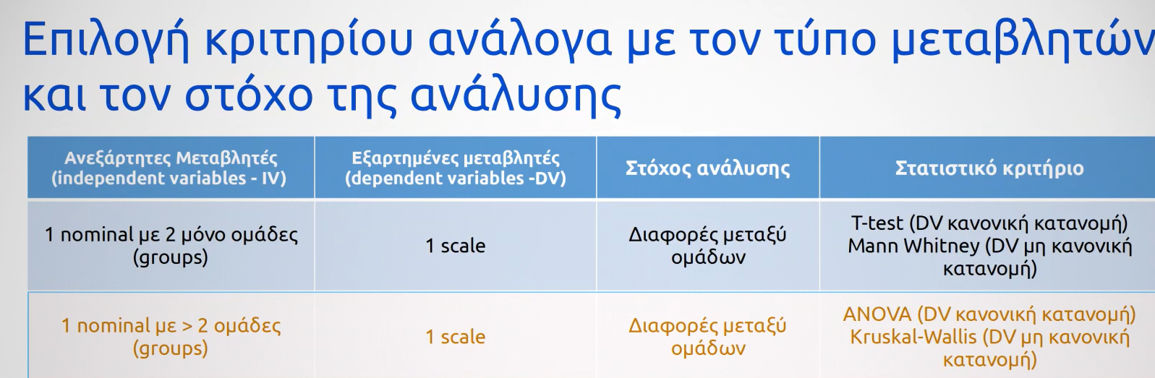

Slide 7
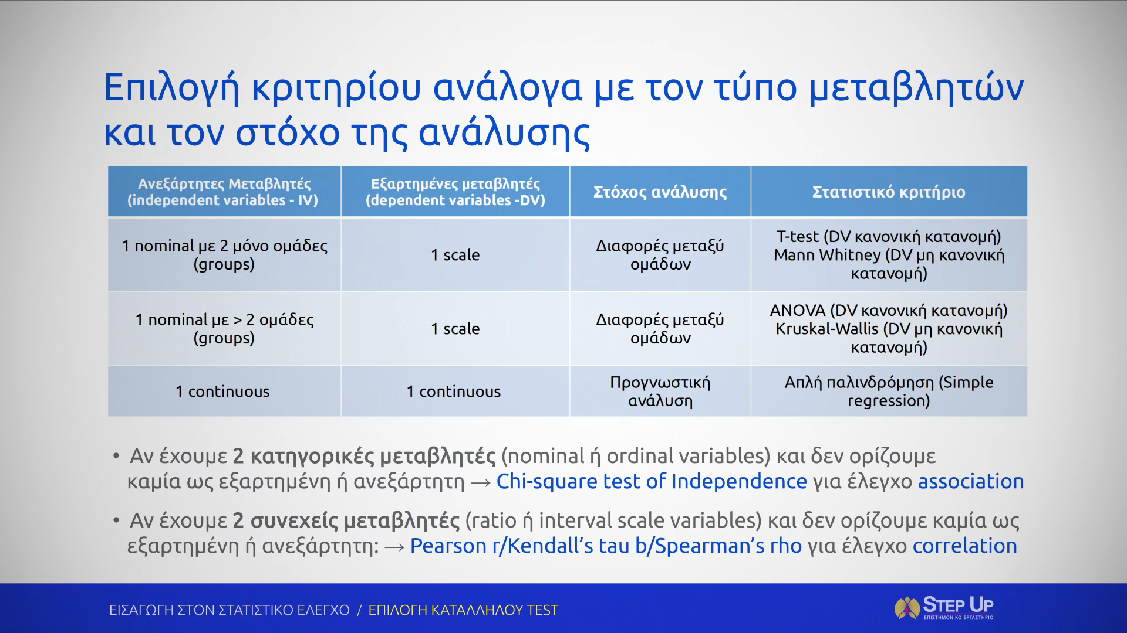

Slide 8
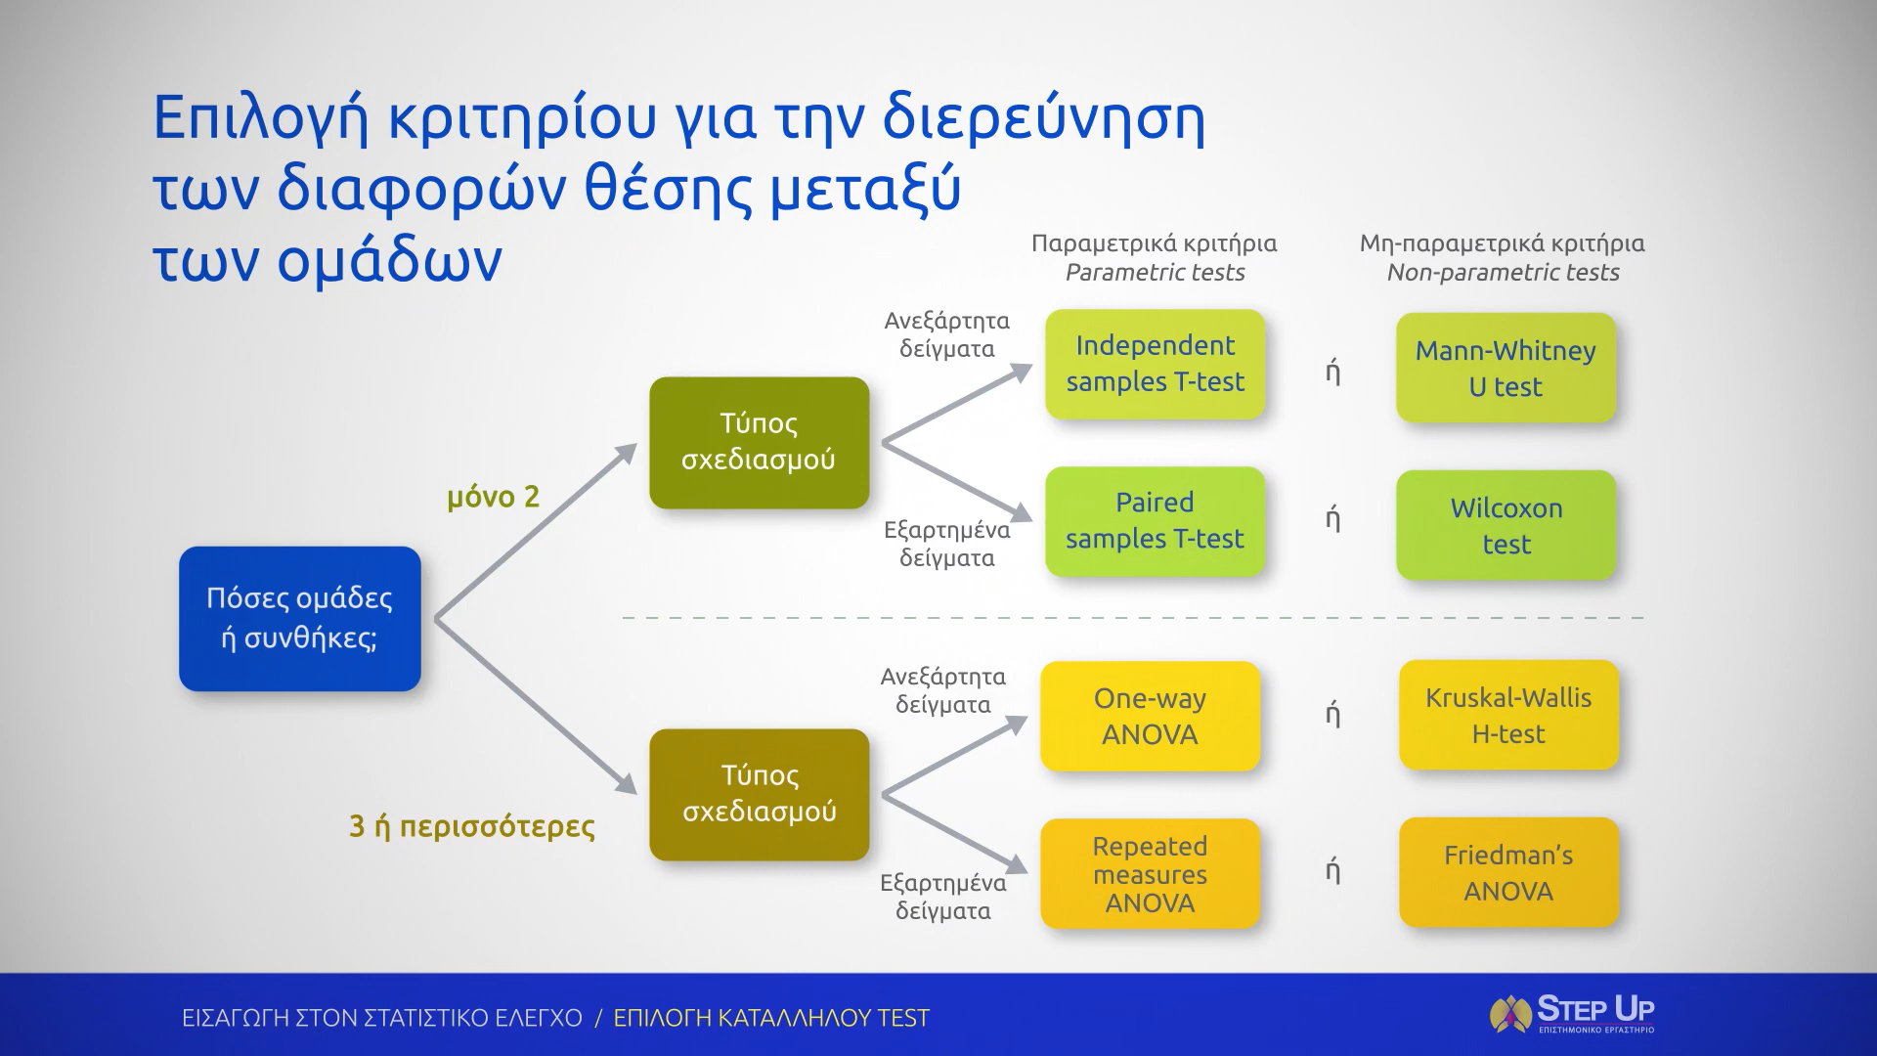

Slide 9
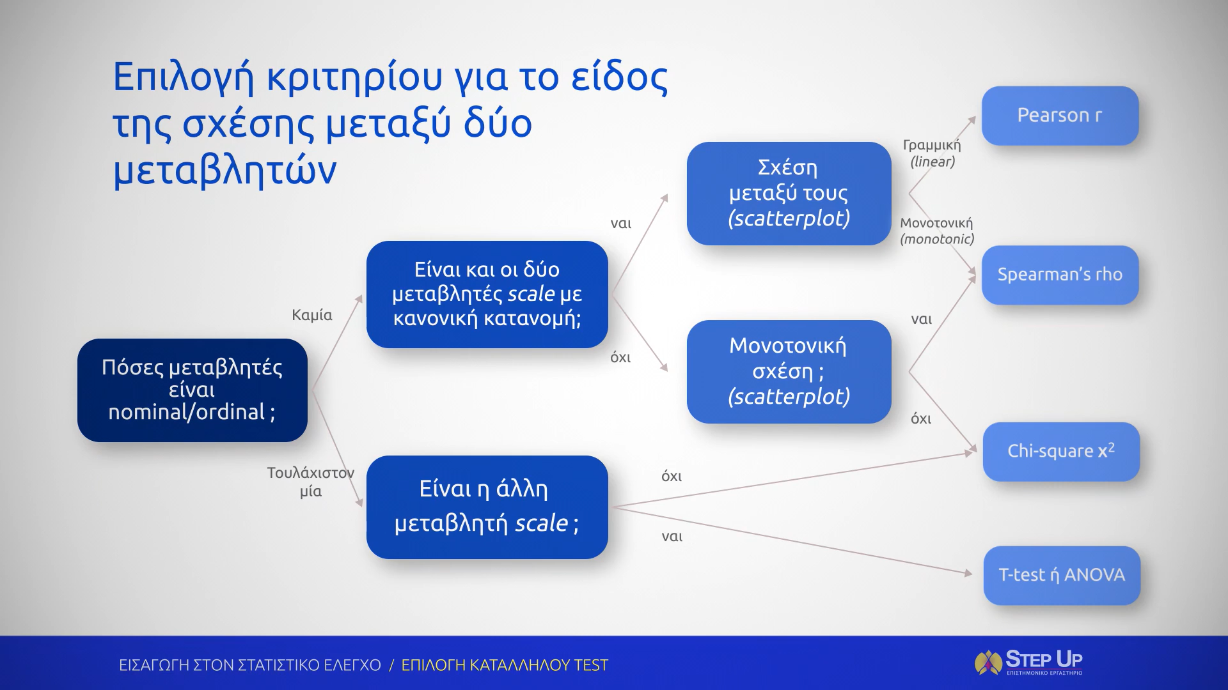

Slide 10
ΠΕΡΙΓΡΑΦΙΚΗ ΣΤΑΤΙΣΤΙΚΗ

Slide 11
Περιγραφική Στατιστική (Descriptive Statistics)
Τι είναι;
Η περιγραφική στατιστική χρησιμοποιείται για να περιγράψει και να συνοψίσει τα δεδομένα ενός δείγματος.
Απαντά στο ερώτημα:
«Τι δείχνουν τα δεδομένα μας;»
Δεν εξετάζει αν υπάρχουν διαφορές ή σχέσεις. Αυτό γίνεται αργότερα με την επαγωγική στατιστική.

Slide 12
Παράδειγμα
100 μαθητές απάντησαν σε ερωτηματολόγιο σχετικά με:
ενδιαφέρον για τη Βιολογία
αυτοαποτελεσματικότητα
φύλο
τάξη
Η περιγραφική στατιστική μας λέει:
πόσα αγόρια/κορίτσια/άλλο φύλο έχουμε
ποιος είναι ο μέσος όρος ενδιαφέροντος
πόσο διαφέρουν οι απαντήσεις μεταξύ τους

Slide 13
Τι μπορούμε να περιγράψουμε;
Για κατηγορικές μεταβλητές
Συχνότητες (Frequency)
Ποσοστά (%)
Παράδειγμα (αν έχουμε μόνο άνδρες γυναίκες στο δείγμα μας)
Φύλο | Συχνότητα | Ποσοστό
Άνδρες | 34 | 34%
Γυναίκες | 66 | 66%

Slide 14
Θα δούμε ότι…
N = πόσοι,
M = πού βρίσκεται περίπου η ομάδα,
SD = πόσο διαφέρουν μεταξύ τους,
Min–Max = από πού μέχρι πού φτάνουν τα δεδομένα.

Slide 15
Για ποσοτικές μεταβλητές
Μέσος όρος
Διάμεσος
Τυπική απόκλιση
Ελάχιστο
Μέγιστο

Slide 16
Μέτρα Κεντρικής Τάσης
Τα μέτρα αυτά περιγράφουν το "κέντρο" των δεδομένων.

Slide 17
Μέσος όρος (Mean)
Το άθροισμα όλων των τιμών δια του πλήθους τους.
Παράδειγμα
Βαθμολογίες: 6, 7, 8, 8, 9
Μέσος όρος = 7,6

Slide 18
Διάμεσος (Median) - Η μεσαία τιμή όταν οι τιμές ταξινομηθούν.
Επικρατούσα τιμή (Mode) - Η τιμή που εμφανίζεται συχνότερα.

Slide 19
Μέσος ή Διάμεσος;
Μέσος όρος
όταν δεν υπάρχουν ακραίες τιμές
Διάμεσος
όταν υπάρχουν πολύ μεγάλες ή πολύ μικρές τιμές

Slide 20
Παράδειγμα
Βαθμοί:
8
8
9
9
10
Mean = 8,8
Βαθμοί:
8
8
9
9
20
Mean = 10,8
Median = 9
Ο μέσος επηρεάζεται έντονα από την ακραία τιμή.

Slide 21
Μέτρα Διασποράς
Δεν αρκεί να γνωρίζουμε τον μέσο όρο.
Πρέπει να γνωρίζουμε και πόσο διαφέρουν οι απαντήσεις μεταξύ τους.
Το σημαντικότερο μέτρο είναι η
Τυπική Απόκλιση (Standard Deviation)
Μικρή SD → οι περισσότεροι μαθητές απάντησαν περίπου το ίδιο.
Μεγάλη SD → οι απαντήσεις διαφέρουν πολύ.

Slide 22
Παράδειγμα
Ομάδα Β
1
2
4
5
8
Mean ≈ 4
SD = μεγάλη
Ομάδα Α
3.9
4.0
4.1
4.0
3.9
Mean = 4
SD = μικρή
Ίδιος μέσος όρος
Διαφορετική κατανομή
Άρα χρειάζεται πάντα να εξετάζουμε και την τυπική απόκλιση.

Slide 23
Περιγραφική Στατιστική στο SPSS
Συχνότητες
Analyze → Descriptive Statistics → Frequencies
Μέσοι όροι
Analyze → Descriptive Statistics → Descriptives
Πιο αναλυτικά
Analyze → Descriptive Statistics → Explore (δίνει και Boxplots, έλεγχο κανονικότητας κ.ά.)

Slide 24
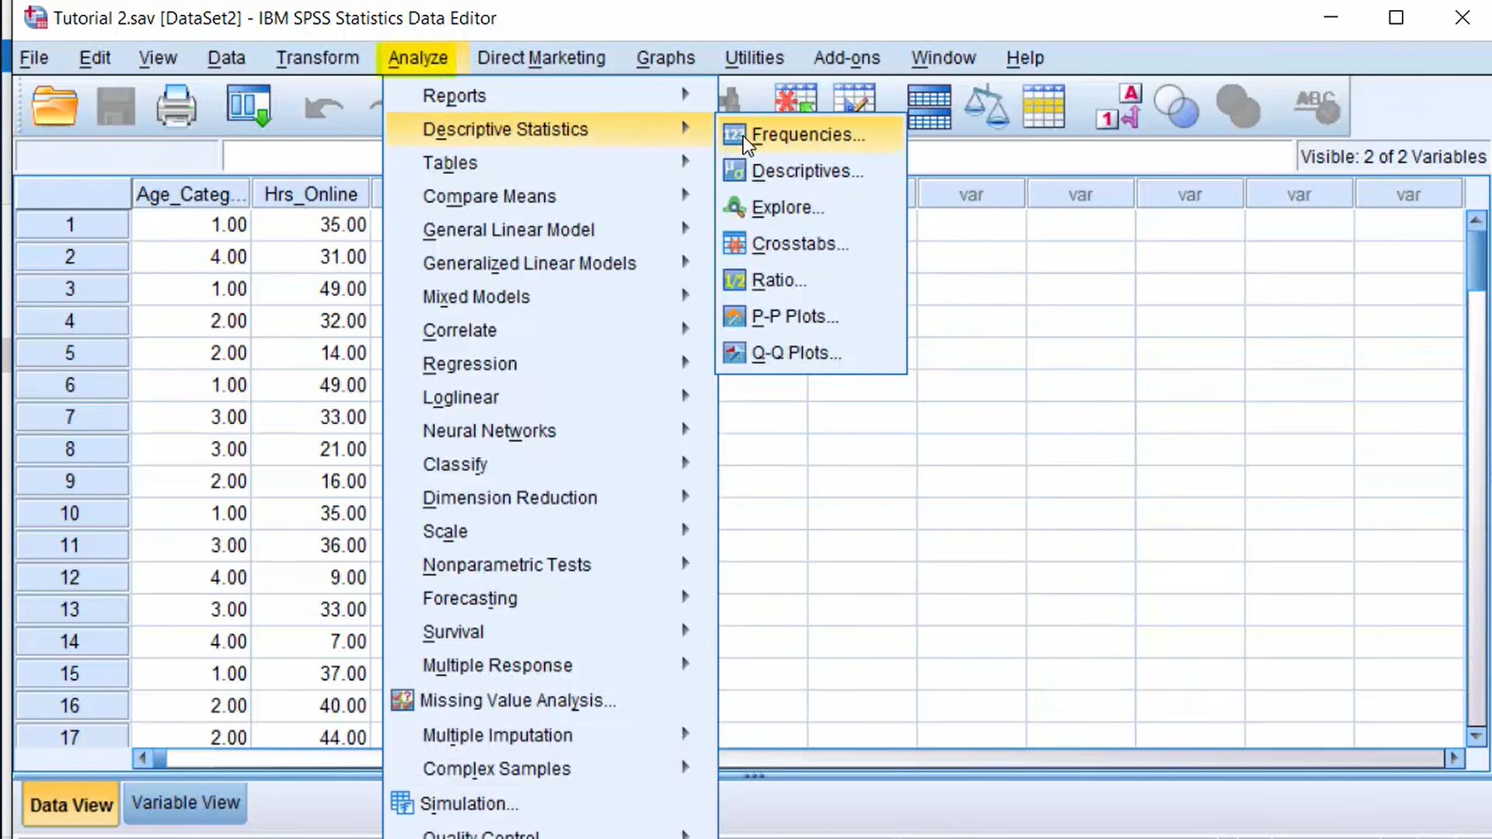

Slide 25
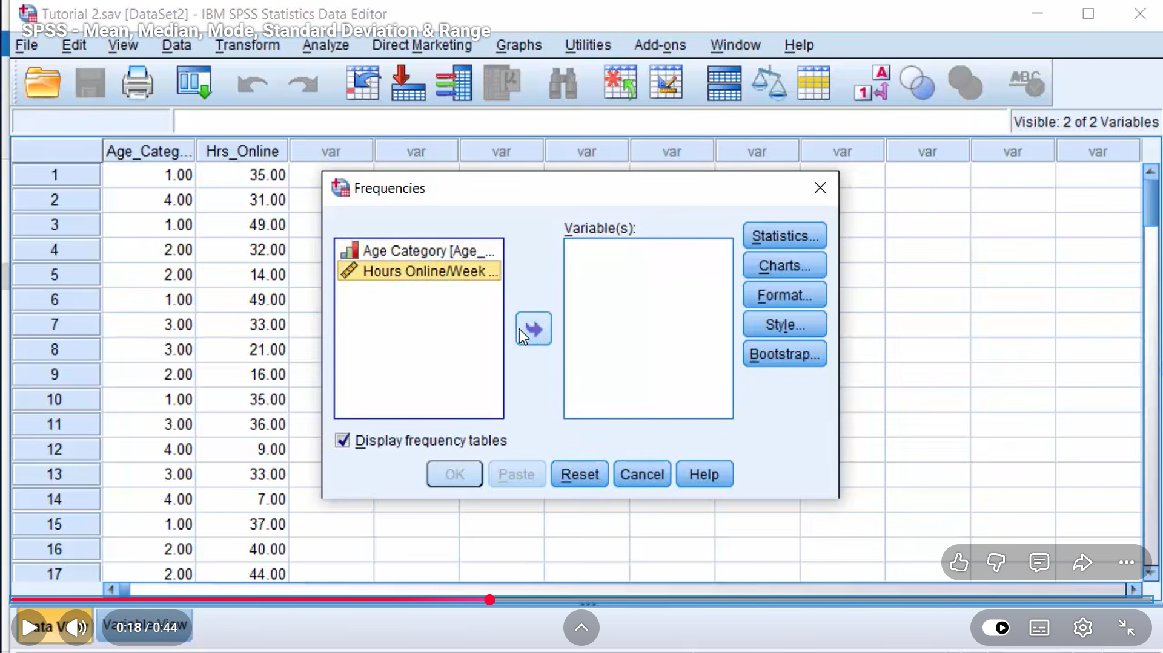

Slide 26
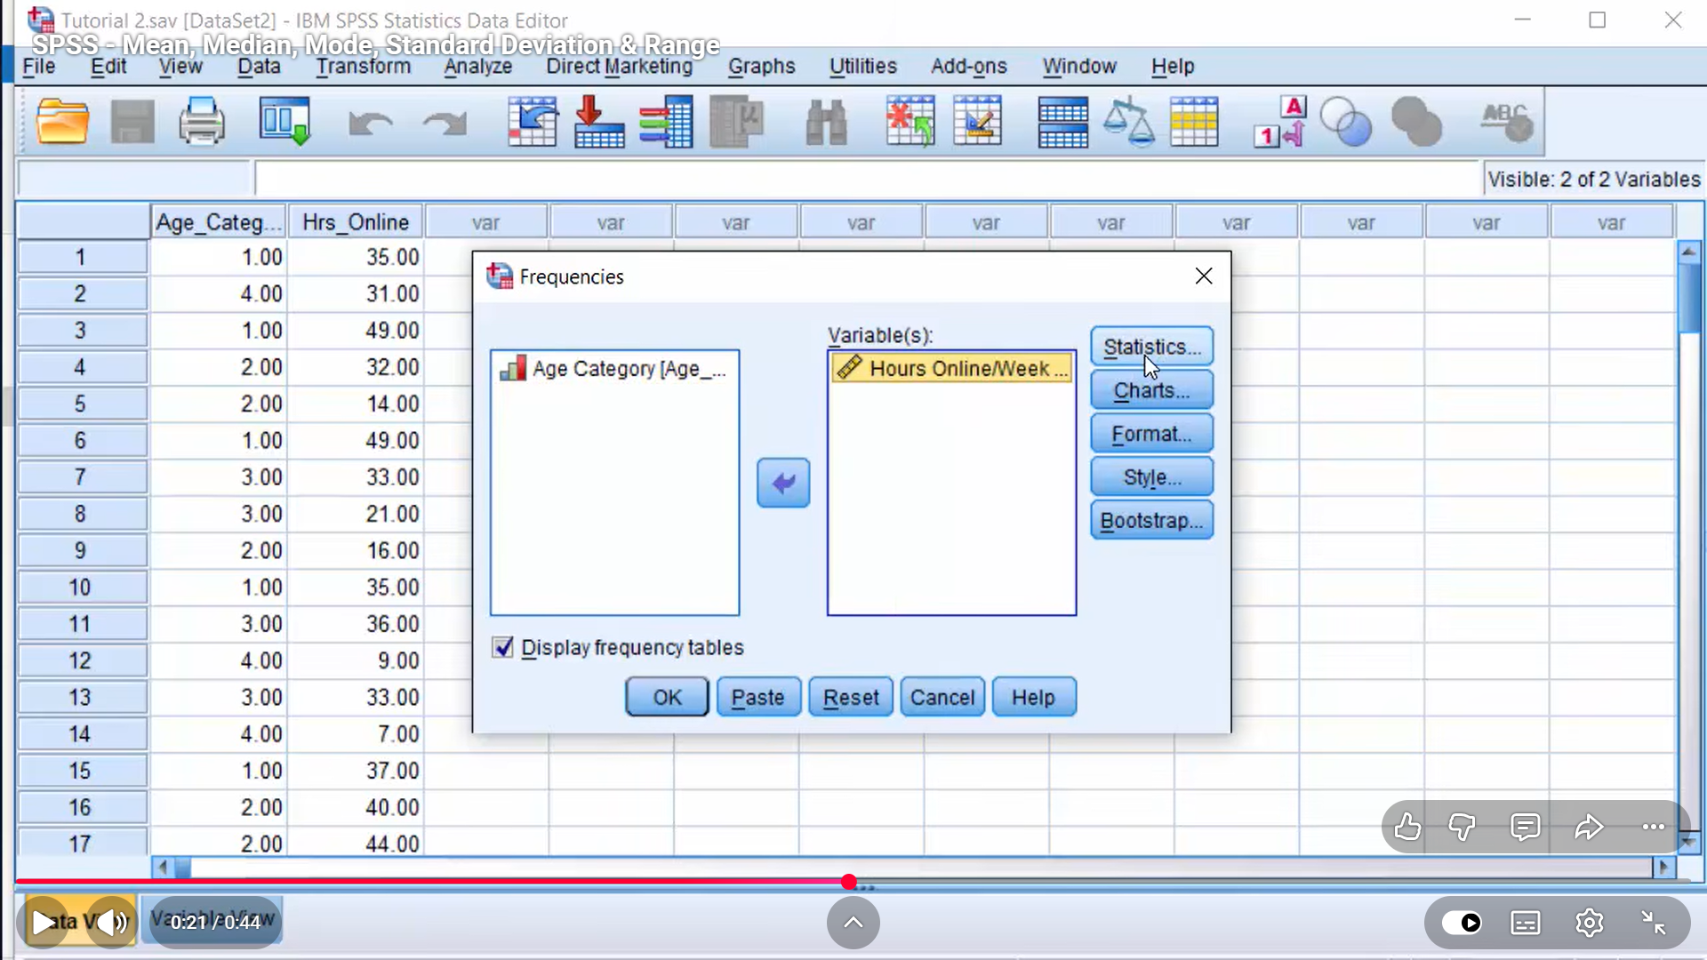

Slide 27
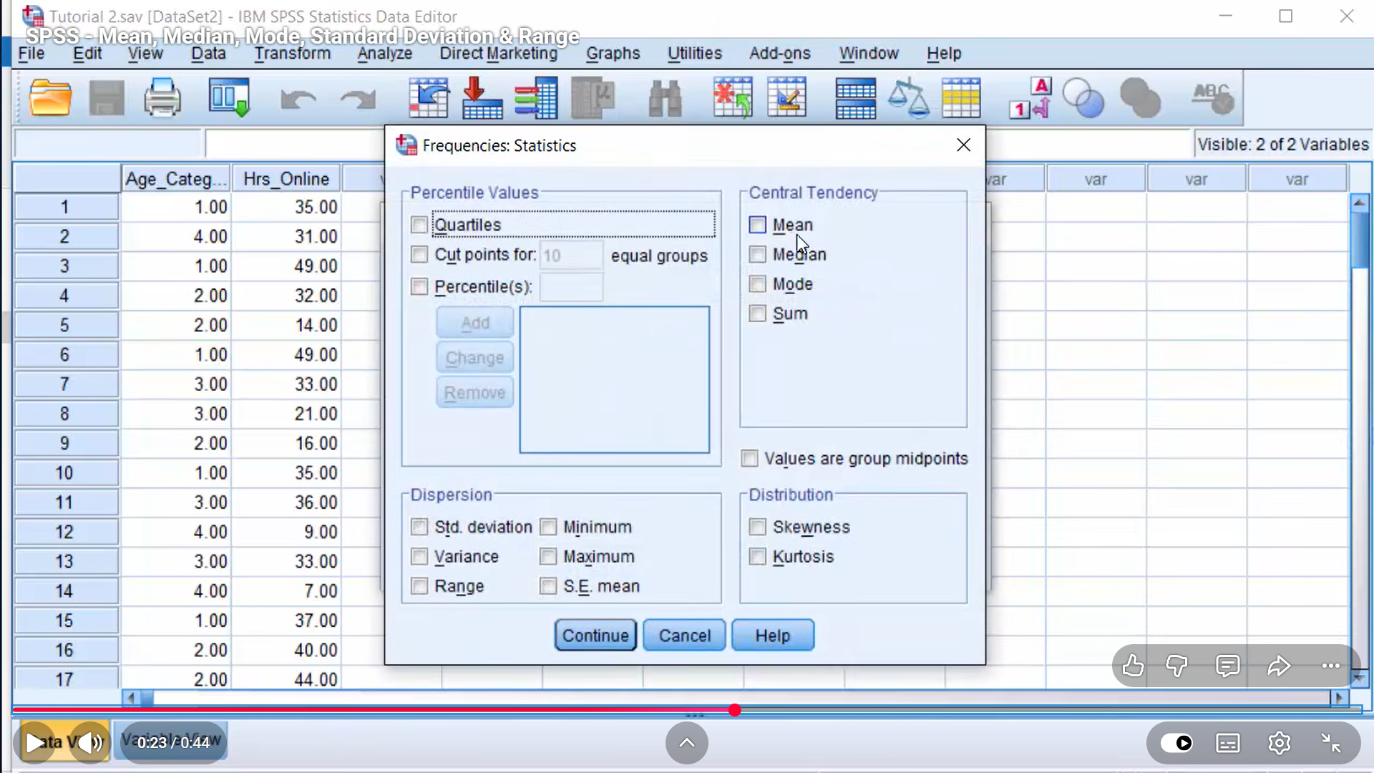

Slide 28
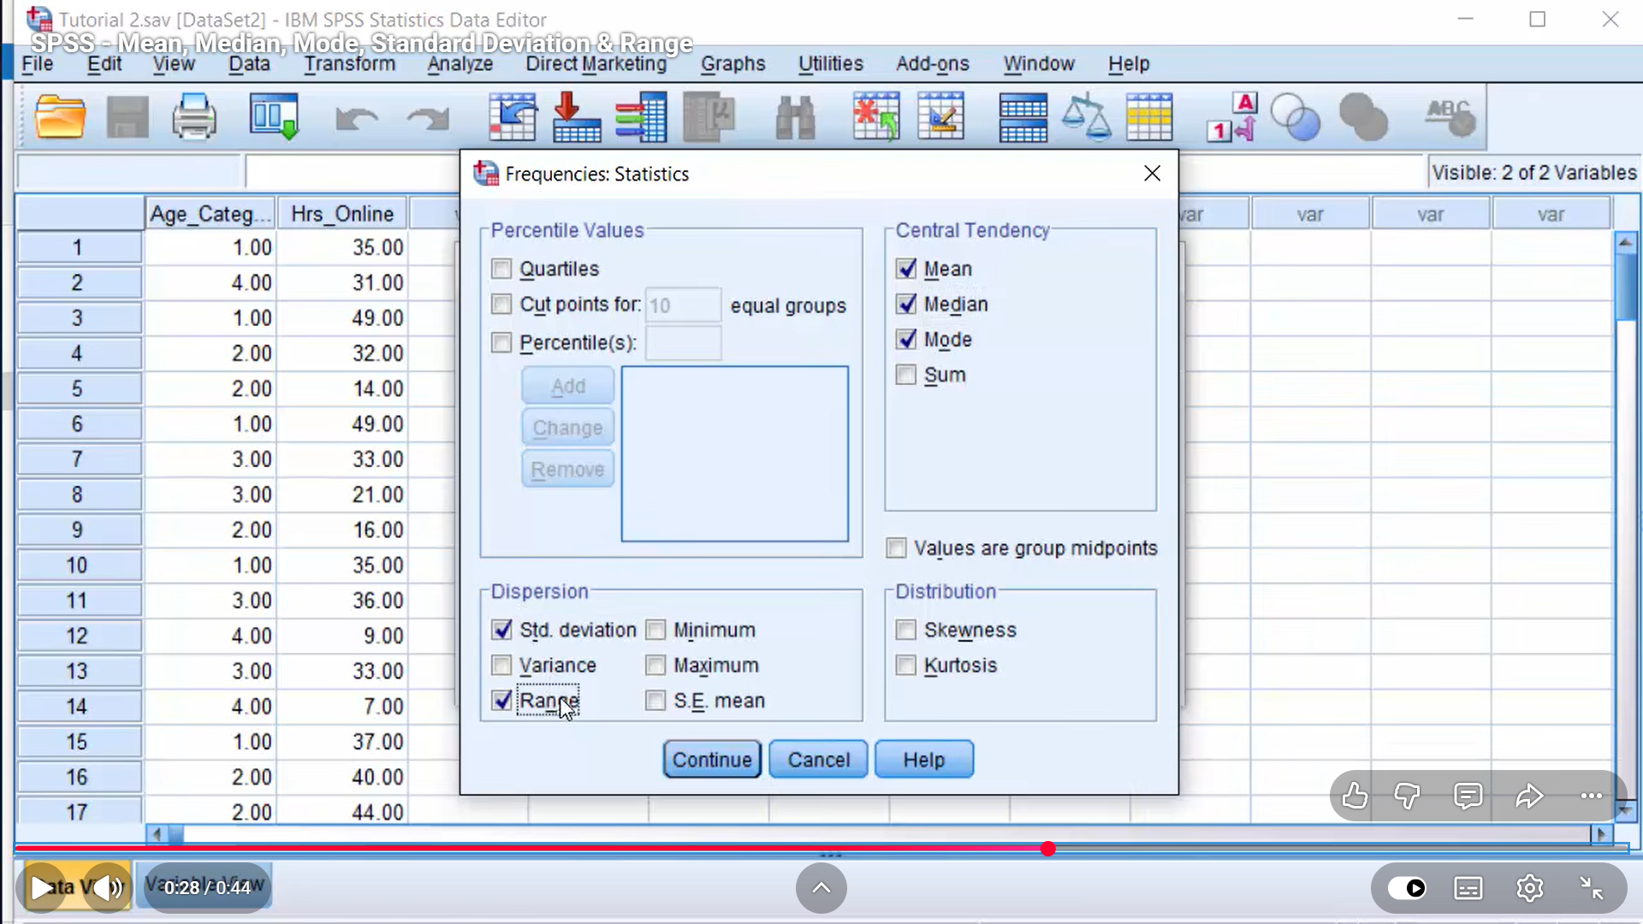

Slide 29
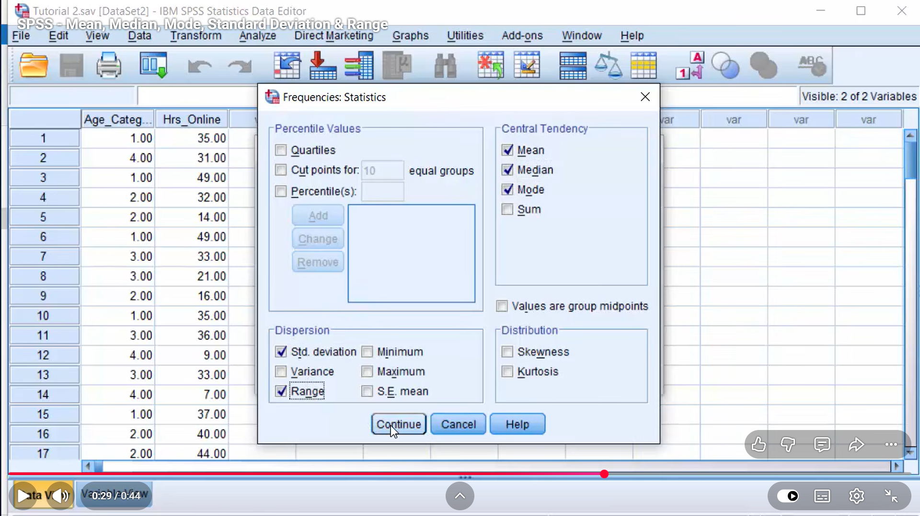

Slide 30
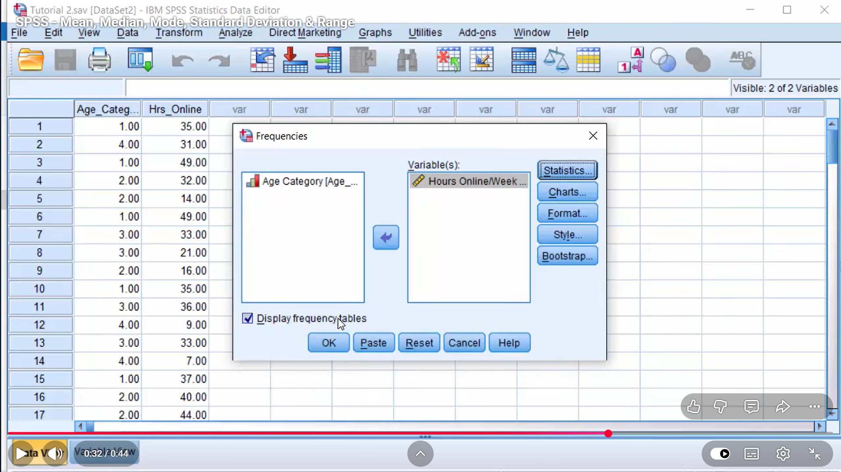

Slide 31
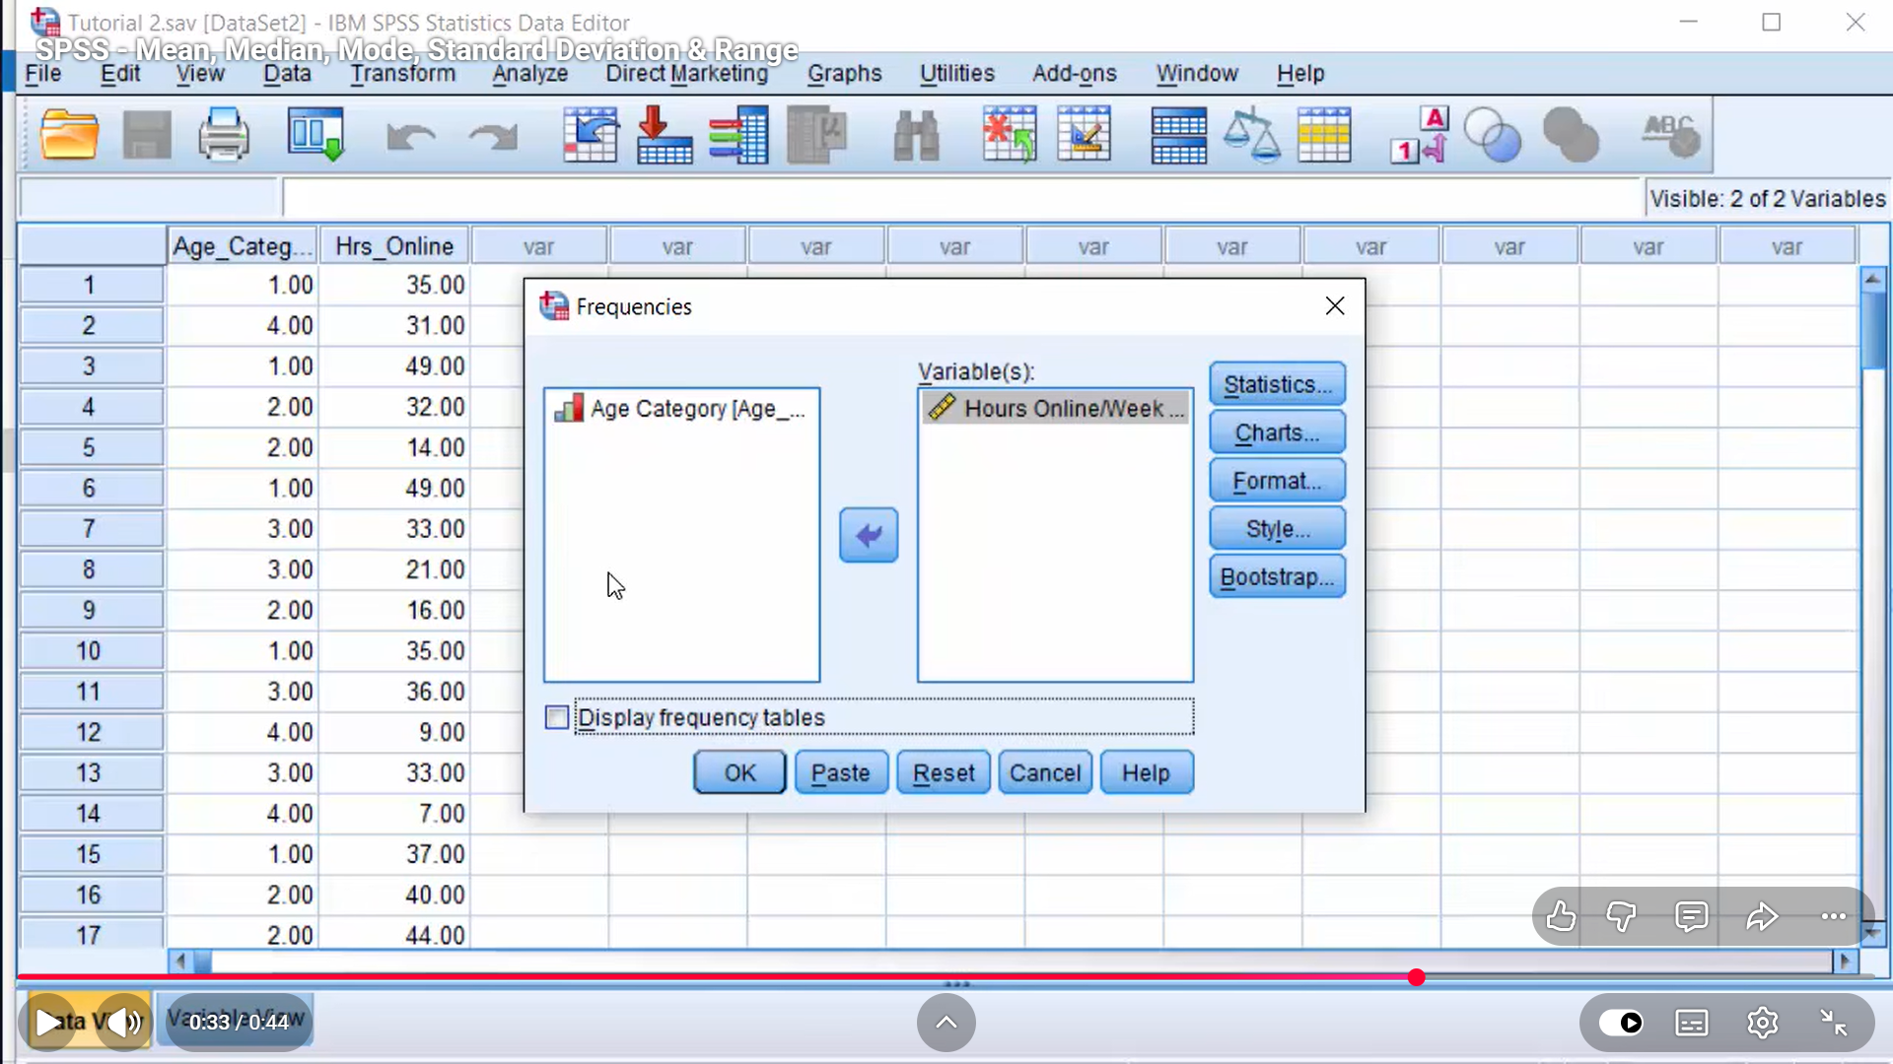

Slide 32
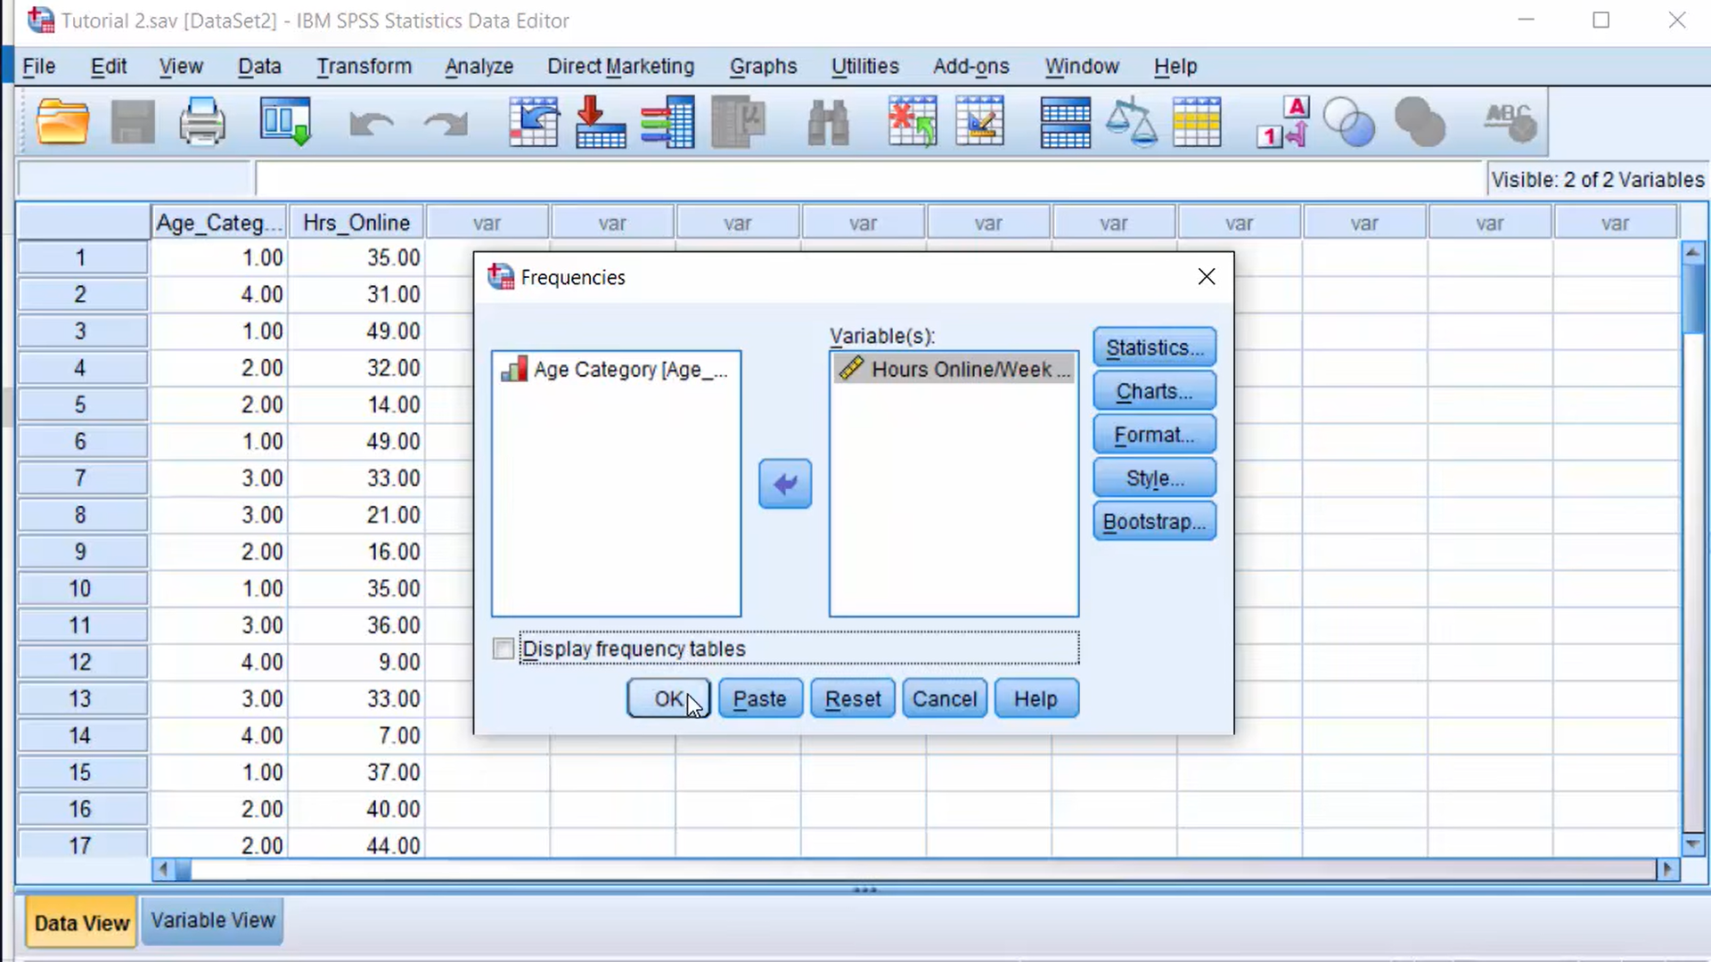

Slide 33
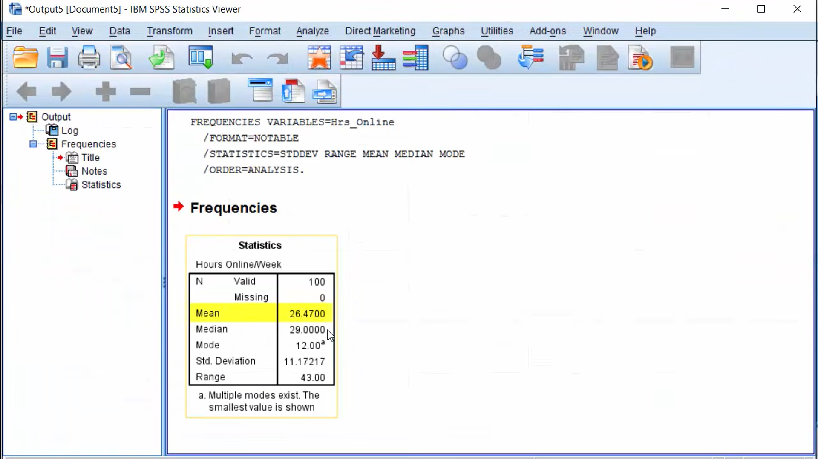

Slide 34
Παράδειγμα από έρευνα στη Διδακτική της Βιολογίας
Ερευνητικό ερώτημα → Πώς αξιολογούν οι μαθητές τη χρήση ψηφιακών μικροσκοπίων στο μάθημα της Βιολογίας;
Μεταβλητή → Συνολικό σκορ στάσεων (1–5)
Αποτελέσματα
Ν = 124
Μ = 4,18
SD = 0,67
Min = 2,30
Max = 5,00
Ερμηνεία
Οι μαθητές εμφανίζουν θετική στάση απέναντι στη χρήση ψηφιακών μικροσκοπίων και οι απαντήσεις τους παρουσιάζουν σχετικά μικρή διακύμανση.

Slide 35
Σύμβολο | Τι σημαίνει | Πώς το διαβάζω
N = 124 | Αριθμός συμμετεχόντων / έγκυρων παρατηρήσεων | Έχουμε δεδομένα από 124 μαθητές
M = 4,18 | Mean = Μέσος όρος | Η μέση στάση των μαθητών ήταν 4,18 στα 5
SD = 0,67 | Standard Deviation = Τυπική απόκλιση | Οι απαντήσεις βρίσκονται σχετικά κοντά στον μέσο όρο
Min = 2,30 | Minimum = Ελάχιστη τιμή | Η χαμηλότερη βαθμολογία ήταν 2,30
Max = 5,00 | Maximum = Μέγιστη τιμή | Η υψηλότερη βαθμολογία ήταν 5,00

Slide 36
Το σημαντικότερο: δεν ερμηνεύω ποτέ το M χωρίς να ξέρω την κλίμακα
Αν ου πω μόνο:
M = 4,18
δεν ξέρεις αν είναι υψηλό ή χαμηλό.
Αν ξέρω όμως ότι η κλίμακα είναι:
1 = πολύ αρνητική στάση
2 = αρνητική
3 = ουδέτερη
4 = θετική
5 = πολύ θετική
τότε το 4,18 αποκτά νόημα: οι μαθητές, κατά μέσο όρο, βρίσκονται προς τη θετική/πολύ θετική στάση.

Slide 37
Πώς ερμηνεύω έναν μέσο όρο;
Πρώτα ρωτάω: «Σε ποια κλίμακα μετρήθηκε η μεταβλητή;»
Παράδειγμα:
Κλίμακα στάσεων απέναντι στη Βιολογία: 1–5
1 → πολύ αρνητική
2 → αρνητική
3 → ουδέτερη
4 → θετική
5 → πολύ θετική
M = 4,18
Οι συμμετέχοντες παρουσίασαν, κατά μέσο όρο, θετική στάση απέναντι στη Βιολογία.

Slide 38
Και τι μου λέει το SD = 0,67;
Η τυπική απόκλιση μάς λέει πόσο «απλωμένες» είναι οι απαντήσεις γύρω από τον μέσο όρο.
Πρακτικά: Μικρή SD → οι συμμετέχοντες απάντησαν σχετικά παρόμοια. Μεγάλη SD → οι απαντήσεις τους διαφέρουν περισσότερο.
Άρα: M = 4,18, SD = 0,67σημαίνει περίπου: «Οι μαθητές είχαν γενικά θετικές στάσεις και οι απαντήσεις τους δεν παρουσίαζαν πολύ μεγάλη διαφοροποίηση.»
Προσοχή όμως: δεν υπάρχει ένας απόλυτος κανόνας του τύπου «SD < 1 = πάντα μικρή». Η SD ερμηνεύεται σε σχέση με την κλίμακα μέτρησης και την κατανομή των δεδομένων.

Slide 39
Και τι μου λέει το SD = 0,67;
Η τυπική απόκλιση (SD) λέει περίπου πόσο μακριά από τον μέσο όρο βρίσκονται συνήθως οι απαντήσεις. Άρα το SD χρησιμοποιεί τις ίδιες μονάδες με τη μεταβλητή.
Για παράδειγμα, αν η στάση απέναντι στη Βιολογία μετριέται από 1 έως 5 και έχουμε M = 4,18 και SD = 0,67, μπορείς να το διαβάσεις ως εξής: «Ο μέσος μαθητής βρίσκεται στο 4,18 και οι απαντήσεις συνήθως αποκλίνουν περίπου κατά 0,67 μονάδες από αυτόν τον μέσο όρο». Άρα πολλές απαντήσεις βρίσκονται σχετικά κοντά στο 4,18 και όχι διάσπαρτες σε όλη την κλίμακα.

Slide 40
Δύο υποθετικά παραδείγματα
Αποτέλεσμα | Τι μου λέει
M = 4,0, SD = 0,20 | Οι περισσότεροι απάντησαν πολύ κοντά στο 4 → μεγάλη συμφωνία μεταξύ τους
M = 4,0, SD = 0,70 | Υπάρχει μεγαλύτερη διαφοροποίηση
M = 3,0, SD = 1,30 | Οι απαντήσεις είναι πολύ πιο απλωμένες στην κλίμακα
Άρα, μικρό SD = οι απαντήσεις είναι συγκεντρωμένες. Μεγαλύτερο SD = οι απαντήσεις είναι περισσότερο διασκορπισμένες.

Slide 41
Ο Mean μου λέει ΠΟΥ βρίσκονται οι απαντήσεις.
Το SD μου λέει ΠΟΣΟ ΑΠΛΩΜΕΝΕΣ είναι γύρω από εκεί.

Slide 42
Min και Max: γιατί τα χρειαζόμαστε;
Min = 2,30
Max = 5,00
τότε ξέρουμε ότι στο πραγματικό δείγμα: κανένας συμμετέχων δεν είχε σκορ κάτω από 2,30,
κάποιος/κάποιοι έφτασαν το μέγιστο 5,
οι παρατηρούμενες απαντήσεις κυμάνθηκαν από 2,30 έως 5,00.
Και έτσι όλα μαζί μπορούν να γραφτούν σε μια εργασία: Οι συμμετέχοντες (N = 124) παρουσίασαν θετική στάση απέναντι στη Βιολογία (M = 4,18, SD = 0,67), με τιμές που κυμάνθηκαν από 2,30 έως 5,00.

Slide 43
Άρα…
N = πόσοι,
M = πού βρίσκεται περίπου η ομάδα,
SD = πόσο διαφέρουν μεταξύ τους,
Min–Max = από πού μέχρι πού φτάνουν τα δεδομένα.

Slide 44
Περιγραφικά γραφήματα
Στο SPSS μπορούμε να δημιουργήσουμε
Bar Chart
Pie Chart
Histogram

Slide 45
Πότε χρησιμοποιούμε τι;
Μεταβλητή | Γράφημα
Φύλο | Bar Chart
Τάξη | Bar Chart
Likert | Histogram
Βαθμολογία | Histogram

Slide 46
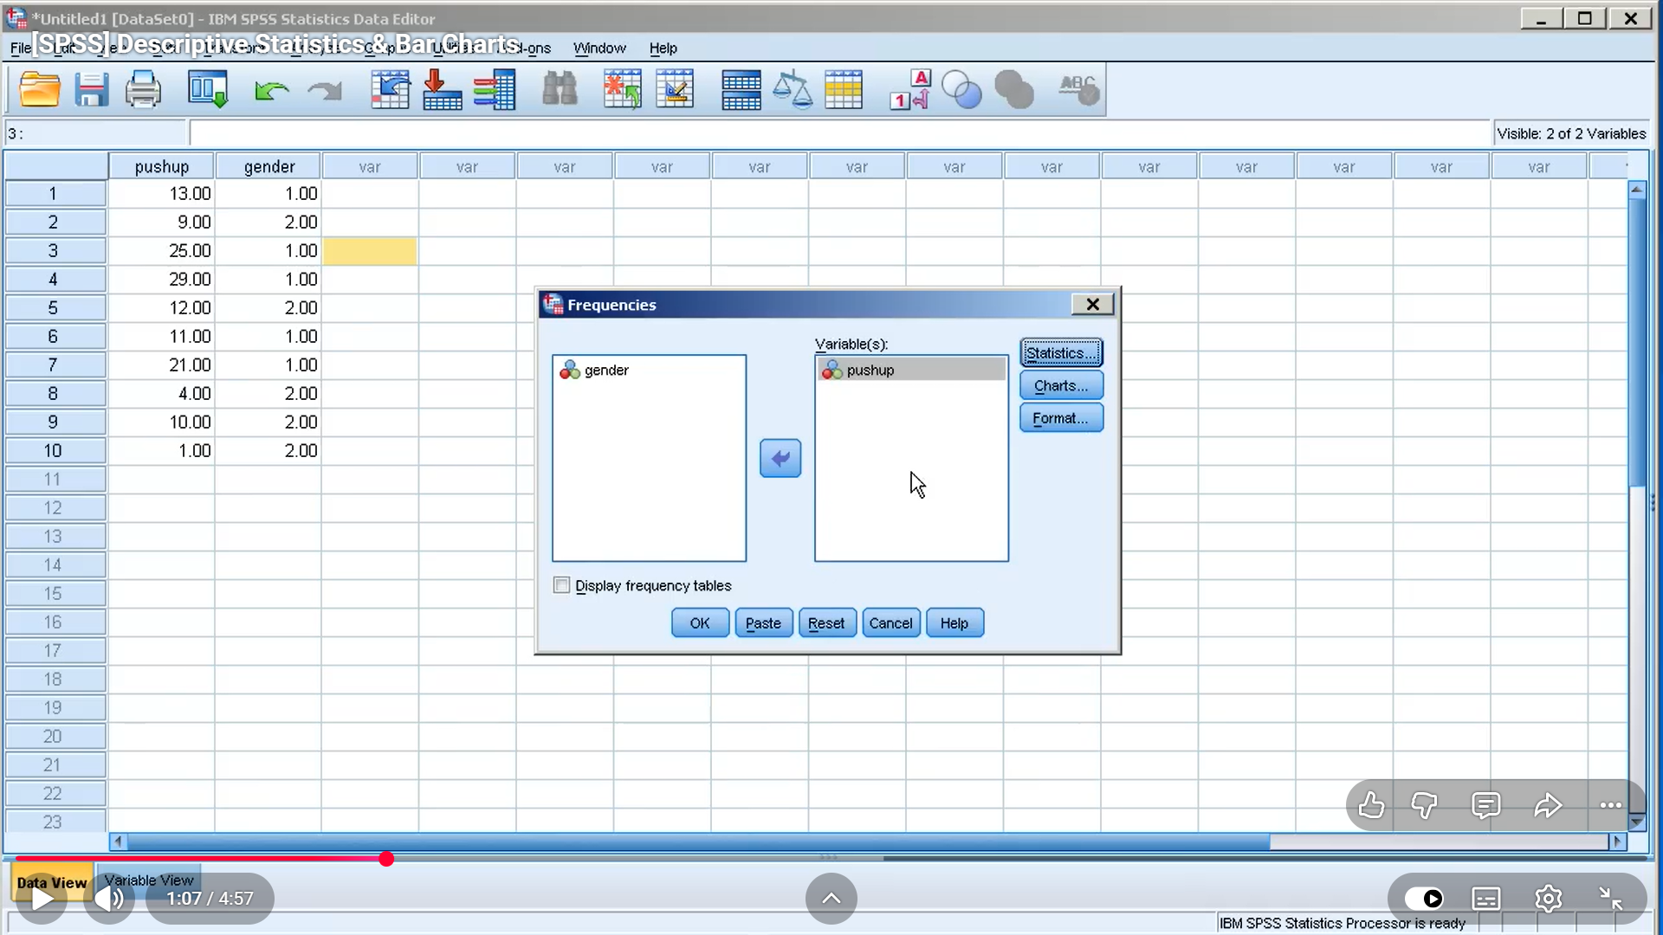

Slide 47
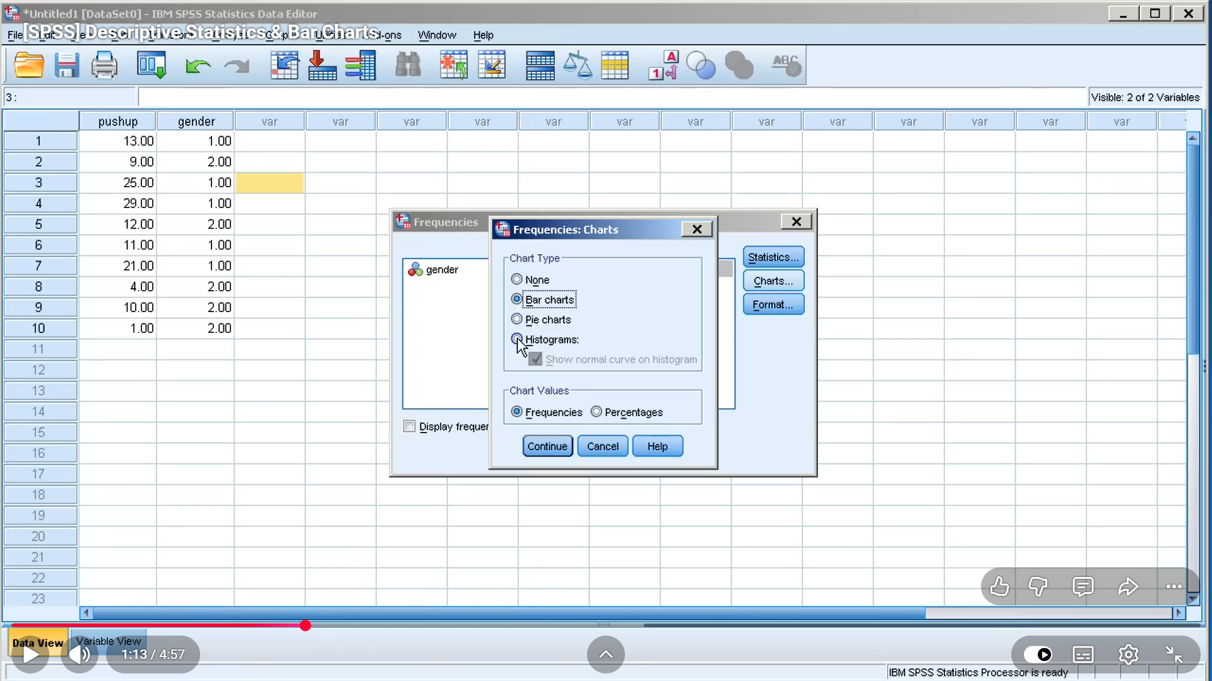

Slide 48
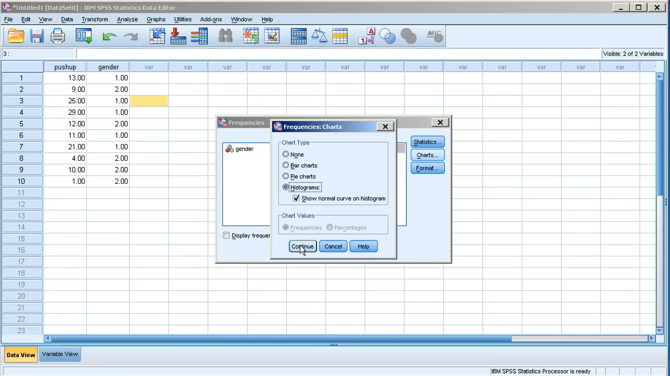

Slide 49
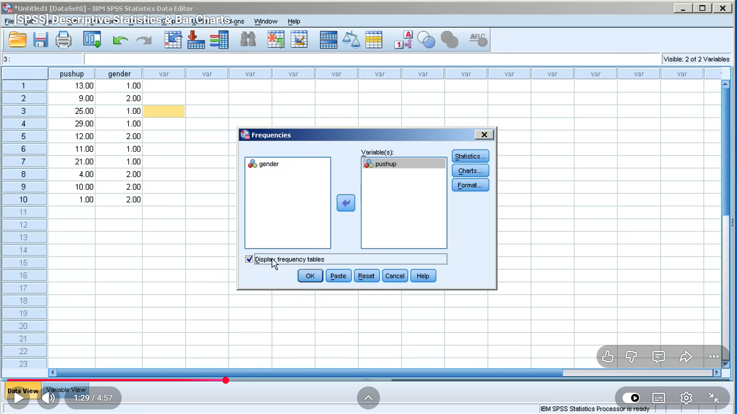

Slide 50
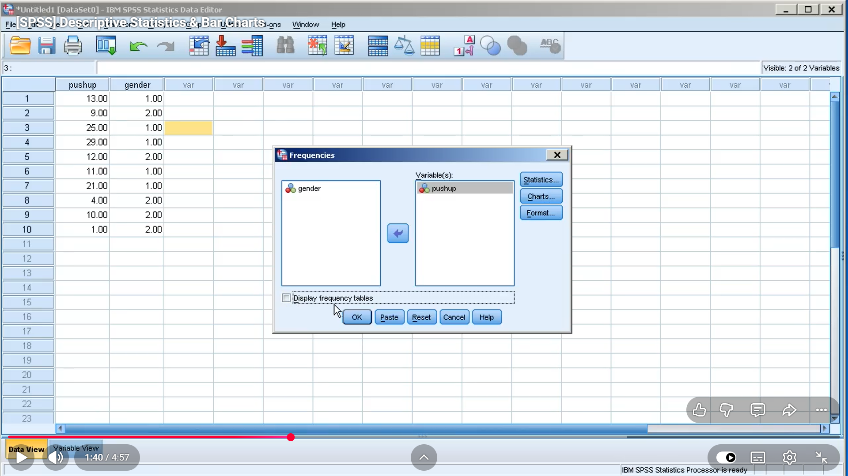

Slide 51
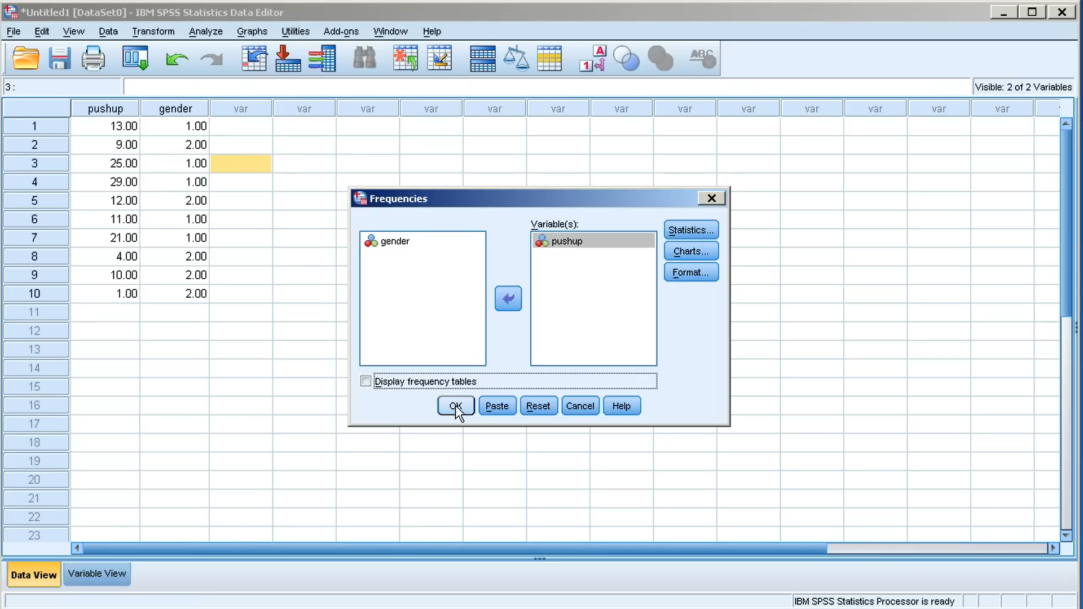

Slide 52
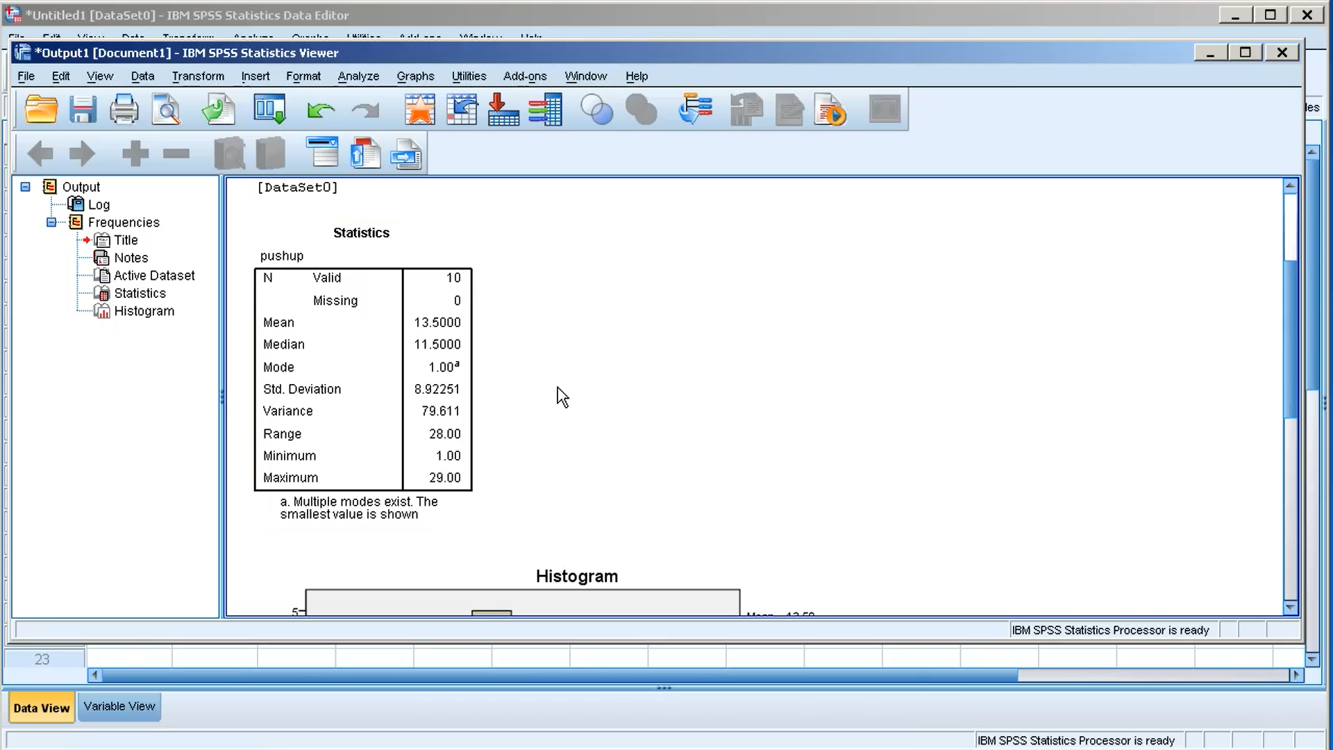

Slide 53
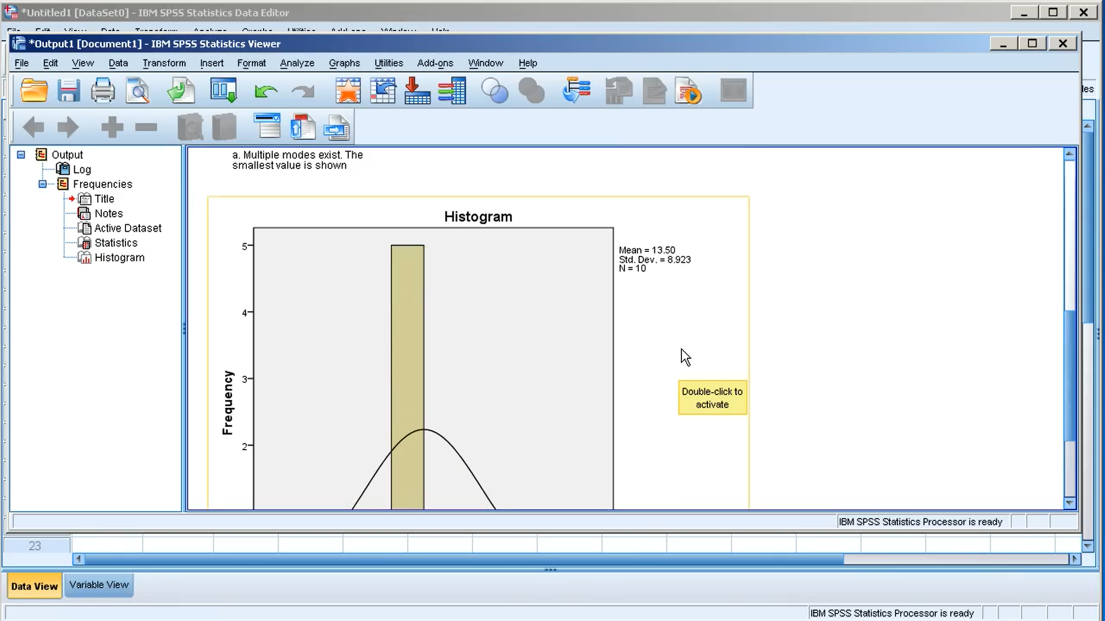

Slide 54
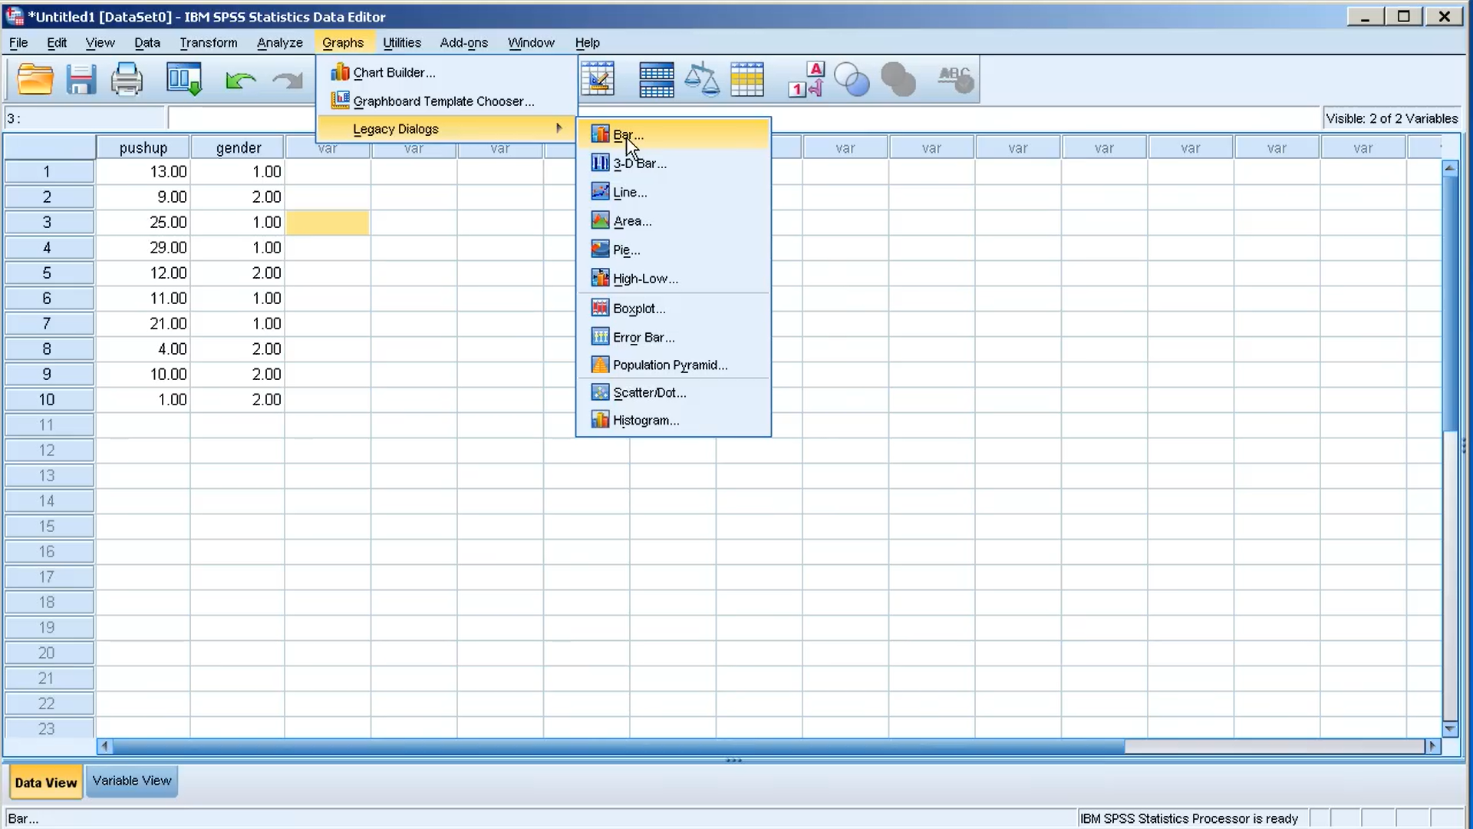

Slide 55
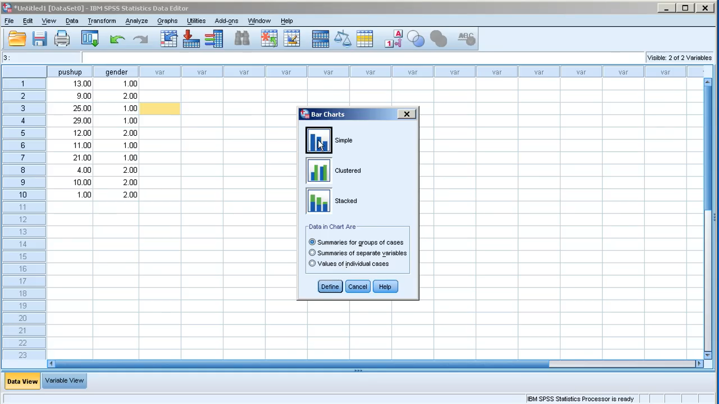

Slide 56
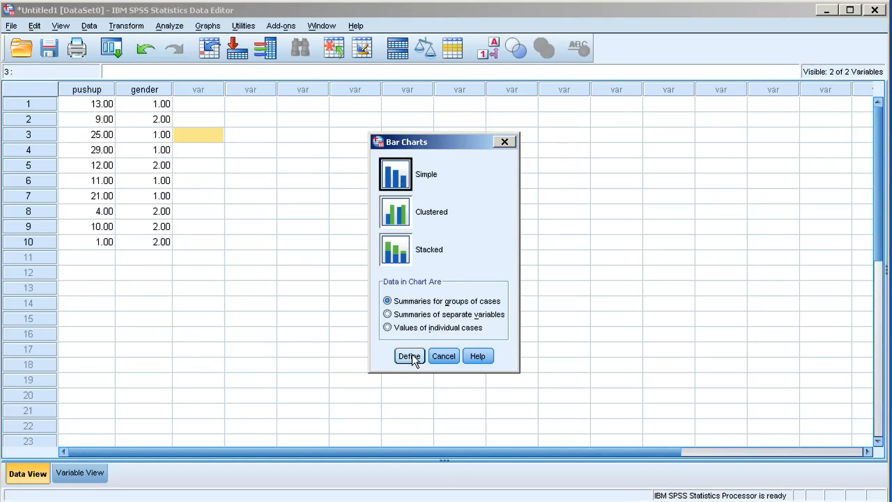

Slide 57
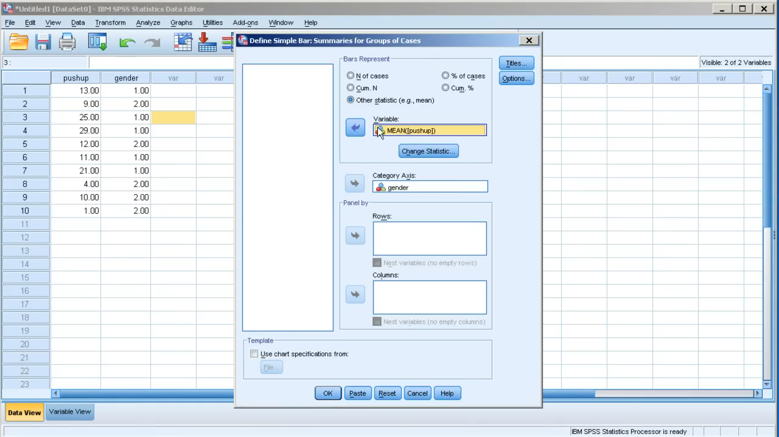

Slide 58
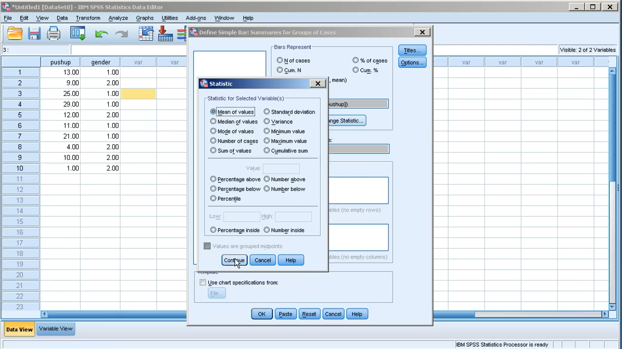

Slide 59
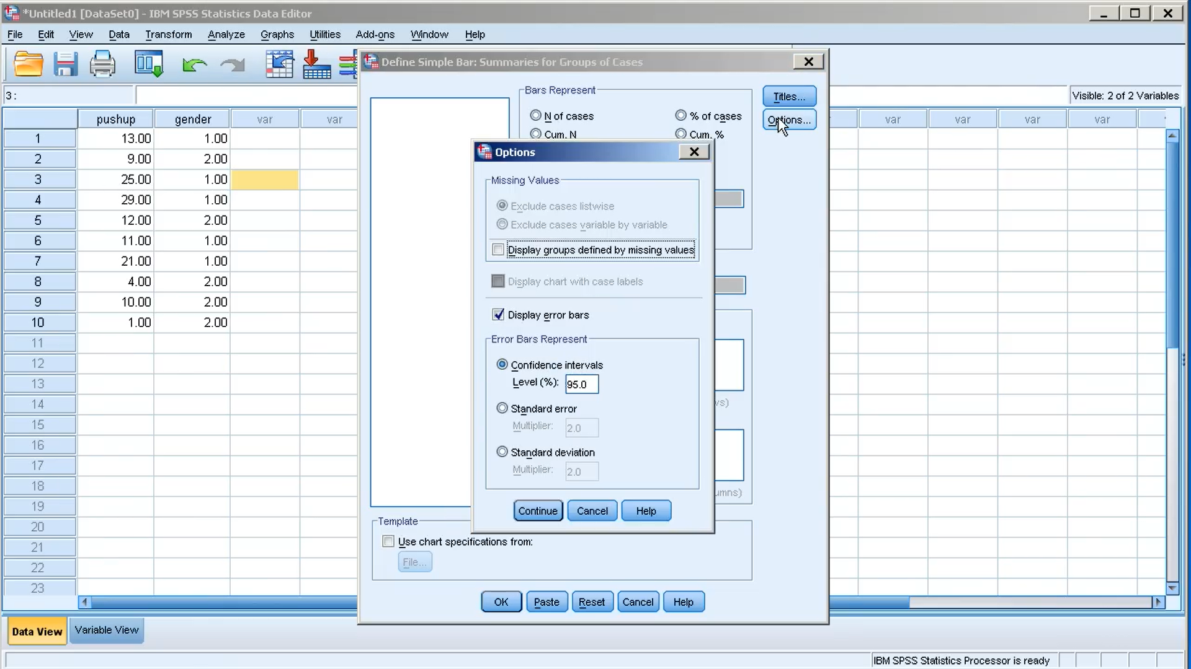

Slide 60
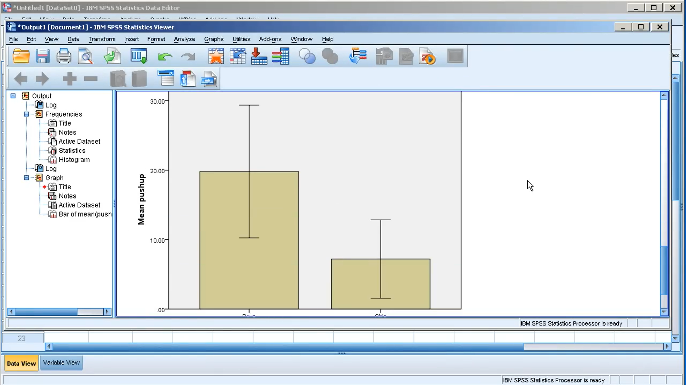

Slide 61
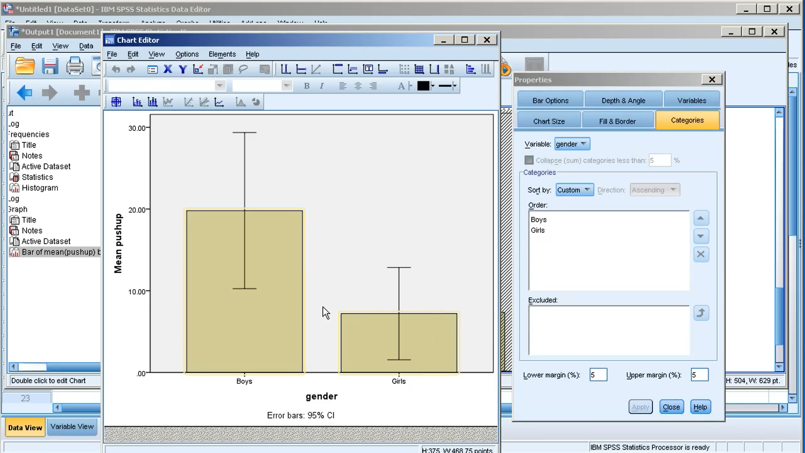
Double click αν θέλω να αλλάξω
χρώμα κ.λπ.

Slide 62
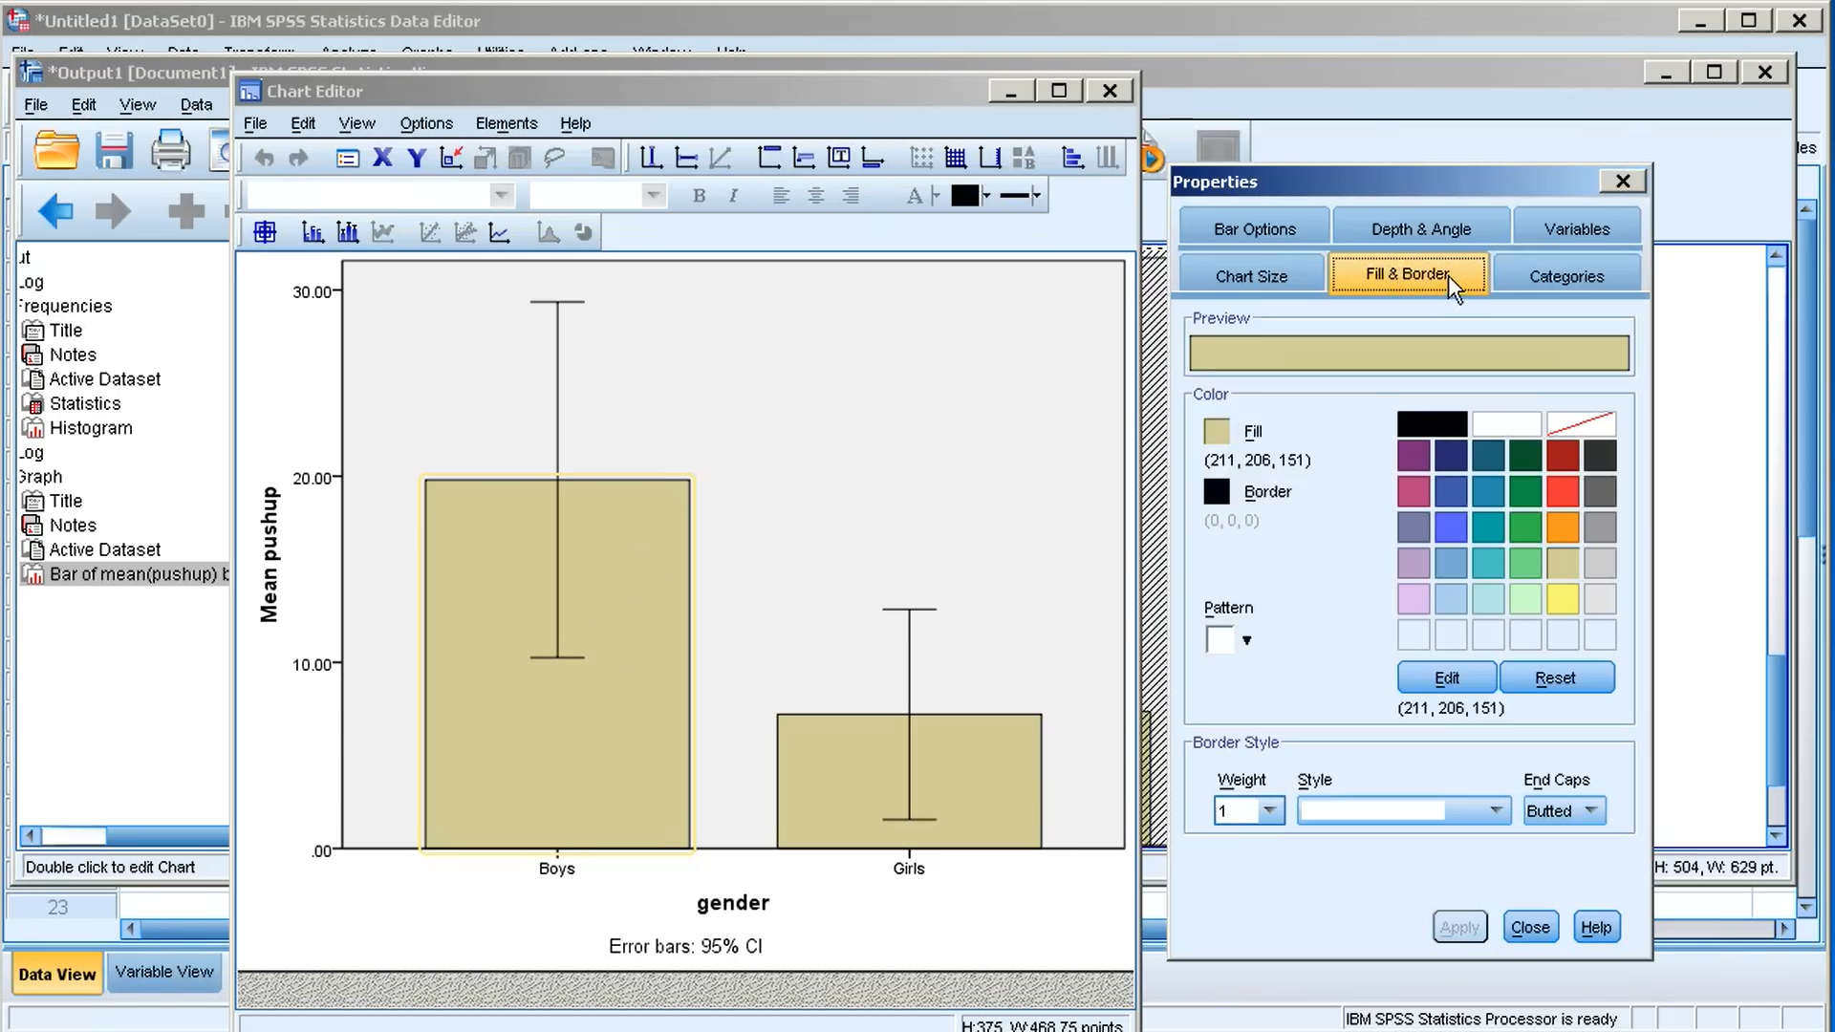

Slide 63
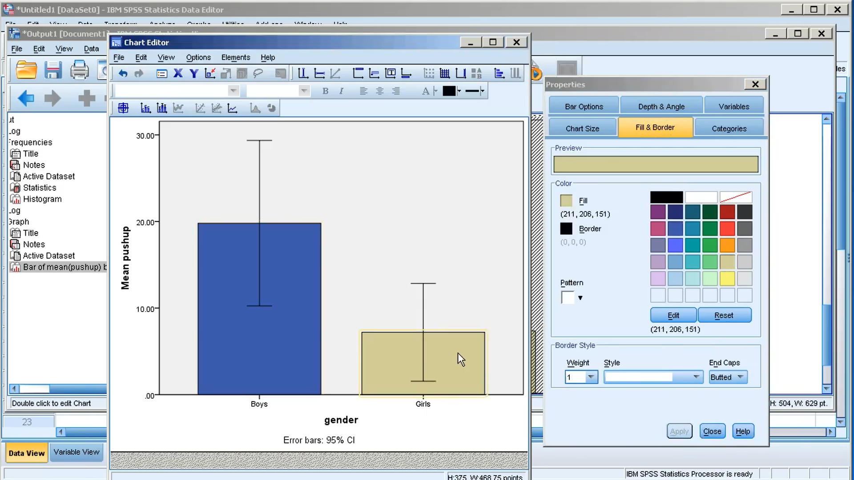

Slide 64
ΣΥΓΚΡΙΣΗ

Slide 65
Από την περιγραφή στη σύγκριση
Μέχρι τώρα ρωτούσαμε: «Τι συμβαίνει στο δείγμα μου;»
Παράδειγμα: Ποια είναι η στάση των μαθητών απέναντι στη Βιολογία;M = 4,18, SD = 0,67
Τώρα θέλουμε να ρωτήσουμε: «Υπάρχει διαφορά μεταξύ ομάδων;»
Παράδειγμα: Διαφέρει η στάση απέναντι στη Βιολογία μεταξύ μαθητών που διδάχθηκαν με δύο διαφορετικές διδακτικές προσεγγίσεις;

Slide 66
Τι σημαίνει «σύγκριση»;
Έστω δύο ομάδες μαθητών:
 | Παραδοσιακή διδασκαλία | Διερευνητική διδασκαλία
N | 50 | 52
Mean | 3,40 | 4,10
SD | 0,65 | 0,60
Βλέπουμε ότι:
3,40 ≠ 4,10
Άρα οι δύο ομάδες έχουν διαφορετικούς μέσους όρους στο δείγμα μας.

Slide 67
Αλλά...
Το σημαντικό ερώτημα είναι:
Είναι η διαφορά αρκετά μεγάλη ώστε να θεωρήσουμε ότι δεν οφείλεται απλώς στην τυχαία διακύμανση του δείγματος;
Εδώ περνάμε από την περιγραφική στην επαγωγική στατιστική.

Slide 68
Το βασικό ερευνητικό ερώτημα
Παράδειγμα έρευνας → Θέλουμε να διερευνήσουμε: Διαφέρει το ενδιαφέρον για τη Βιολογία ανάλογα με τη διδακτική προσέγγιση;
Έχουμε:Ανεξάρτητη μεταβλητή (IV): Διδακτική προσέγγιση
Ομάδα 1 = Παραδοσιακή
Ομάδα 2 = Διερευνητική
Εξαρτημένη μεταβλητή (DV):Ενδιαφέρον για τη Βιολογία
κλίμακα 1–5
Άρα:2 διαφορετικές ομάδες + μία ποσοτική εξαρτημένη μεταβλητή → Independent Samples t-test

Slide 69
Ανεξάρτητη και εξαρτημένη μεταβλητή
Independent Variable — Ανεξάρτητη μεταβλητή
Η μεταβλητή που ορίζει τις ομάδες που συγκρίνουμε.
Παράδειγμα:
Teaching_Method
1 = Παραδοσιακή
2 = Διερευνητική

Slide 70
Dependent Variable — Εξαρτημένη μεταβλητή
Η μεταβλητή στην οποία θέλουμε να δούμε αν οι ομάδες διαφέρουν.
Παράδειγμα:
Interest_Biology
1 = πολύ χαμηλό ενδιαφέρον
...
5 = πολύ υψηλό ενδιαφέρον
Η ερώτηση γίνεται:
Teaching Method → διαφορά → Interest in Biology?

Slide 71
Πόσες ομάδες συγκρίνω;
2 ομάδες → t-test
Παραδοσιακή διδασκαλία
vs
Διερευνητική διδασκαλία
3+ ομάδες → ANOVA
Παραδοσιακή
vs
Διερευνητική
vs
Problem-Based Learning

Slide 72
Δεν αρκεί να ξέρω τον αριθμό των ομάδων
Έχω δύο ομάδες.
Ερώτηση:
Είναι διαφορετικοί άνθρωποι στις δύο ομάδες;
ή
Είναι οι ίδιοι άνθρωποι που μετρήθηκαν δύο φορές;
Αυτό αλλάζει το είδος του t-test.

Slide 73
Independent Samples t-test
Διαφορετικοί συμμετέχοντες στις δύο ομάδες
Ομάδα Α:
30 μαθητές → παραδοσιακή διδασκαλία
Ομάδα Β:
30 διαφορετικοί μαθητές → διερευνητική διδασκαλία
Μετράμε μετά:
Ενδιαφέρον για τη Βιολογία
→ Independent Samples t-test

Slide 74
Paired Samples t-test
Οι ίδιοι συμμετέχοντες μετρώνται δύο φορές
30 μαθητές συμπληρώνουν τεστ γνώσεων:
ΠΡΙΝ από μία διδακτική παρέμβασηκαι
ΜΕΤΑ τη διδακτική παρέμβαση.
Θέλουμε να εξετάσουμε: Βελτιώθηκαν οι γνώσεις των μαθητών μετά την παρέμβαση;
→ Paired Samples t-test

Slide 75
Independent ή Paired;
Συγκρίνω τις στάσεις απέναντι στη γενετική: 40 μαθητές Γυμνασίου vs 40 μαθητές Λυκείου
Μετράω τις στάσεις 40 μαθητών: πριν και μετά από εκπαιδευτικό πρόγραμμα για τη γενετική.
Συγκρίνω:
Τμήμα Α → συμβατική διδασκαλία
Τμήμα Β → inquiry-based learning

Slide 76
Τι ακριβώς ελέγχει το t-test;
Το t-test εξετάζει εάν η διαφορά μεταξύ δύο μέσων όρων είναι στατιστικά σημαντική.
Παράδειγμα:
Ομάδα ΑM = 3,40
Ομάδα ΒM = 4,10
Διαφορά:4,10 − 3,40 = 0,70
Το t-test μας βοηθά να απαντήσουμε: Είναι αυτή η διαφορά των 0,70 μονάδων αρκετά μεγάλη σε σχέση με τη μεταβλητότητα των δεδομένων ώστε να έχουμε ένδειξη πραγματικής διαφοράς στον πληθυσμό;

Slide 77
Μηδενική Υπόθεση
H₀ — Μηδενική υπόθεση
Υποθέτουμε αρχικά ότι: Δεν υπάρχει διαφορά μεταξύ των δύο ομάδων στον πληθυσμό. Δηλαδή: H₀: μ₁ = μ₂
Εναλλακτική υπόθεση H₁ → Υπάρχει διαφορά μεταξύ των δύο ομάδων. H₁: μ₁ ≠ μ₂
Δεν ξεκινάμε λέγοντας:❌ «Υπάρχει διαφορά και θα την αποδείξω.»
Ξεκινάμε εξετάζοντας: «Έχουμε αρκετά στοιχεία για να απορρίψουμε την υπόθεση ότι δεν υπάρχει διαφορά;»

Slide 78
Και εδώ εμφανίζεται το p-value
Το SPSS θα μας δώσει μία τιμή: p
Για το μάθημά μας χρησιμοποιούμε συνήθως: α = 0,05
Αν: p < 0,05
→ η διαφορά θεωρείται στατιστικά σημαντική → απορρίπτουμε τη H₀.
Αν: p ≥ 0,05
→ δεν έχουμε επαρκή στοιχεία για στατιστικά σημαντική διαφορά → δεν απορρίπτουμε τη H₀.
Προσοχή στη διατύπωση: δεν λέμε ότι «αποδείξαμε πως οι ομάδες είναι ίδιες».

Slide 79
 | Παραδοσιακή | Διερευνητική
N | 50 | 52
M | 3,40 | 4,10
SD | 0,65 | 0,60
και το SPSS δίνει:
p = 0,002
Τι κάνω; Συγκρίνω:
0,002 < 0,05
Άρα:
Στατιστικά σημαντική διαφορά ✓
Οι μαθητές της διερευνητικής διδασκαλίας παρουσίασαν υψηλότερο μέσο ενδιαφέρον για τη Βιολογία.

Slide 80
Ομάδα Α: M = 3,80
Ομάδα Β: M = 3,92
SPSS: p = 0,31
Σύγκριση 0,31 > 0,05
Άρα:
❌ Δεν προκύπτει στατιστικά σημαντική διαφορά.
Τι ΔΕΝ γράφω: «Οι δύο ομάδες είναι ίδιες.»
Τι γράφω: Δεν διαπιστώθηκε στατιστικά σημαντική διαφορά μεταξύ των δύο ομάδων.

Slide 81
ΠΡΟΣΟΧΗ: Στατιστικά σημαντικό ≠ σημαντικό στην πράξη
Έστω :Ομάδα Α → M = 4,01 Ομάδα Β → M = 4,05 και:p = 0,03
Η διαφορά είναι στατιστικά σημαντική.
Αλλά η πραγματική διαφορά είναι μόλις: 0,04 μονάδες
Ερώτηση: Έχει αυτή η διαφορά εκπαιδευτική σημασία;
Όχι απαραίτητα. Γι' αυτό αργότερα εξετάζουμε και το: Effect Size — Μέγεθος επίδρασης π.χ. Cohen's d

Slide 82
t-test
t-test στο SPSS

Slide 83
t-test στο SPSS
Για δύο ανεξάρτητες ομάδες:
Analyze → Compare Means → Independent-Samples T Test
Στο: Test Variable(s)βάζουμε την εξαρτημένη μεταβλητή: Interest_Biology
Στο: Grouping Variable βάζουμε: Teaching_Method
και ορίζουμε:
1 = Traditional
2 = Inquiry

Slide 84
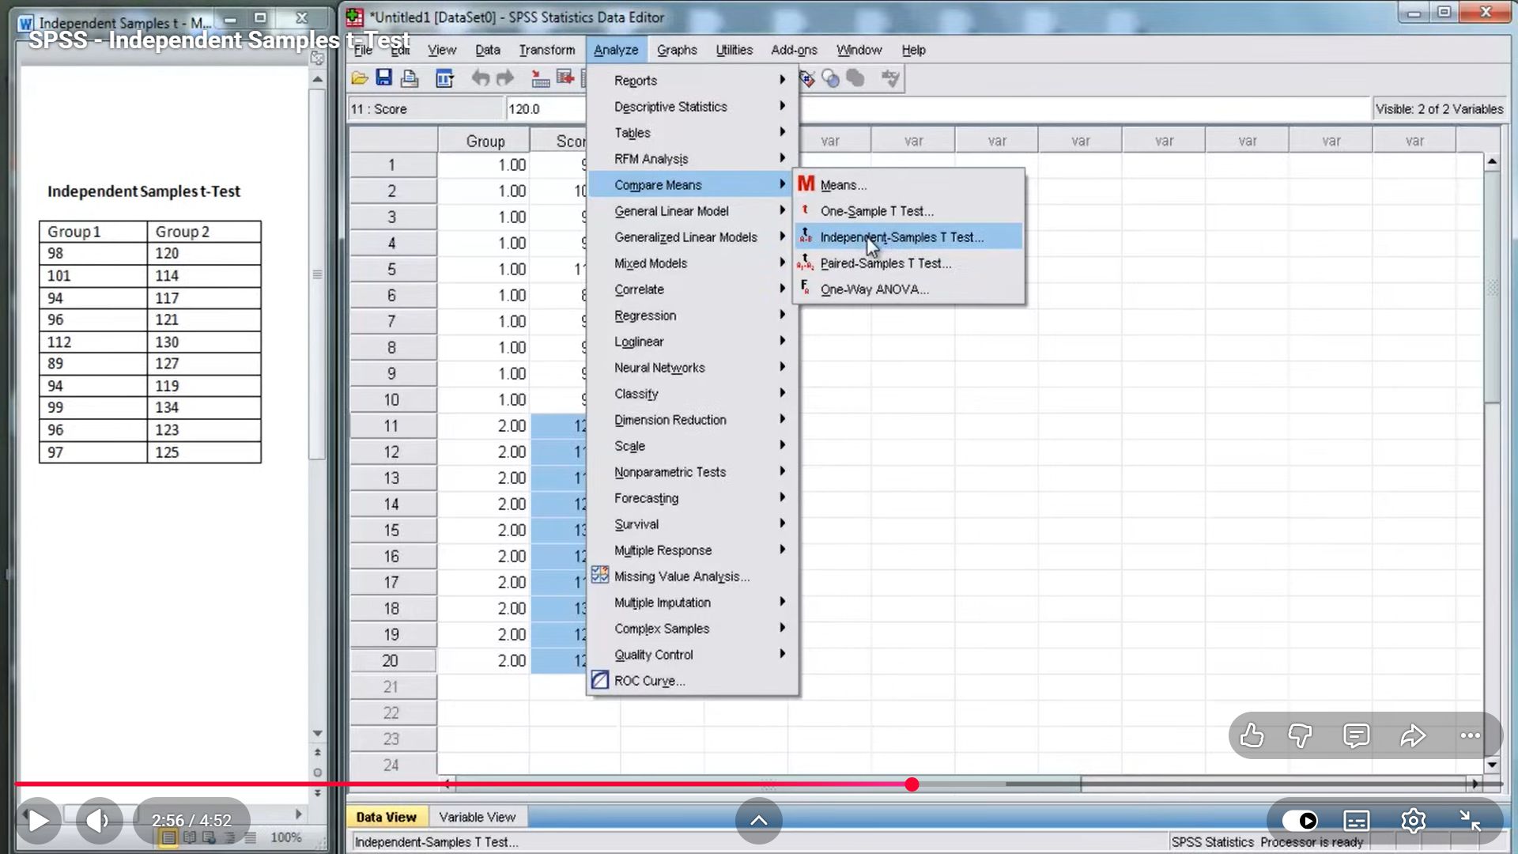

Slide 85
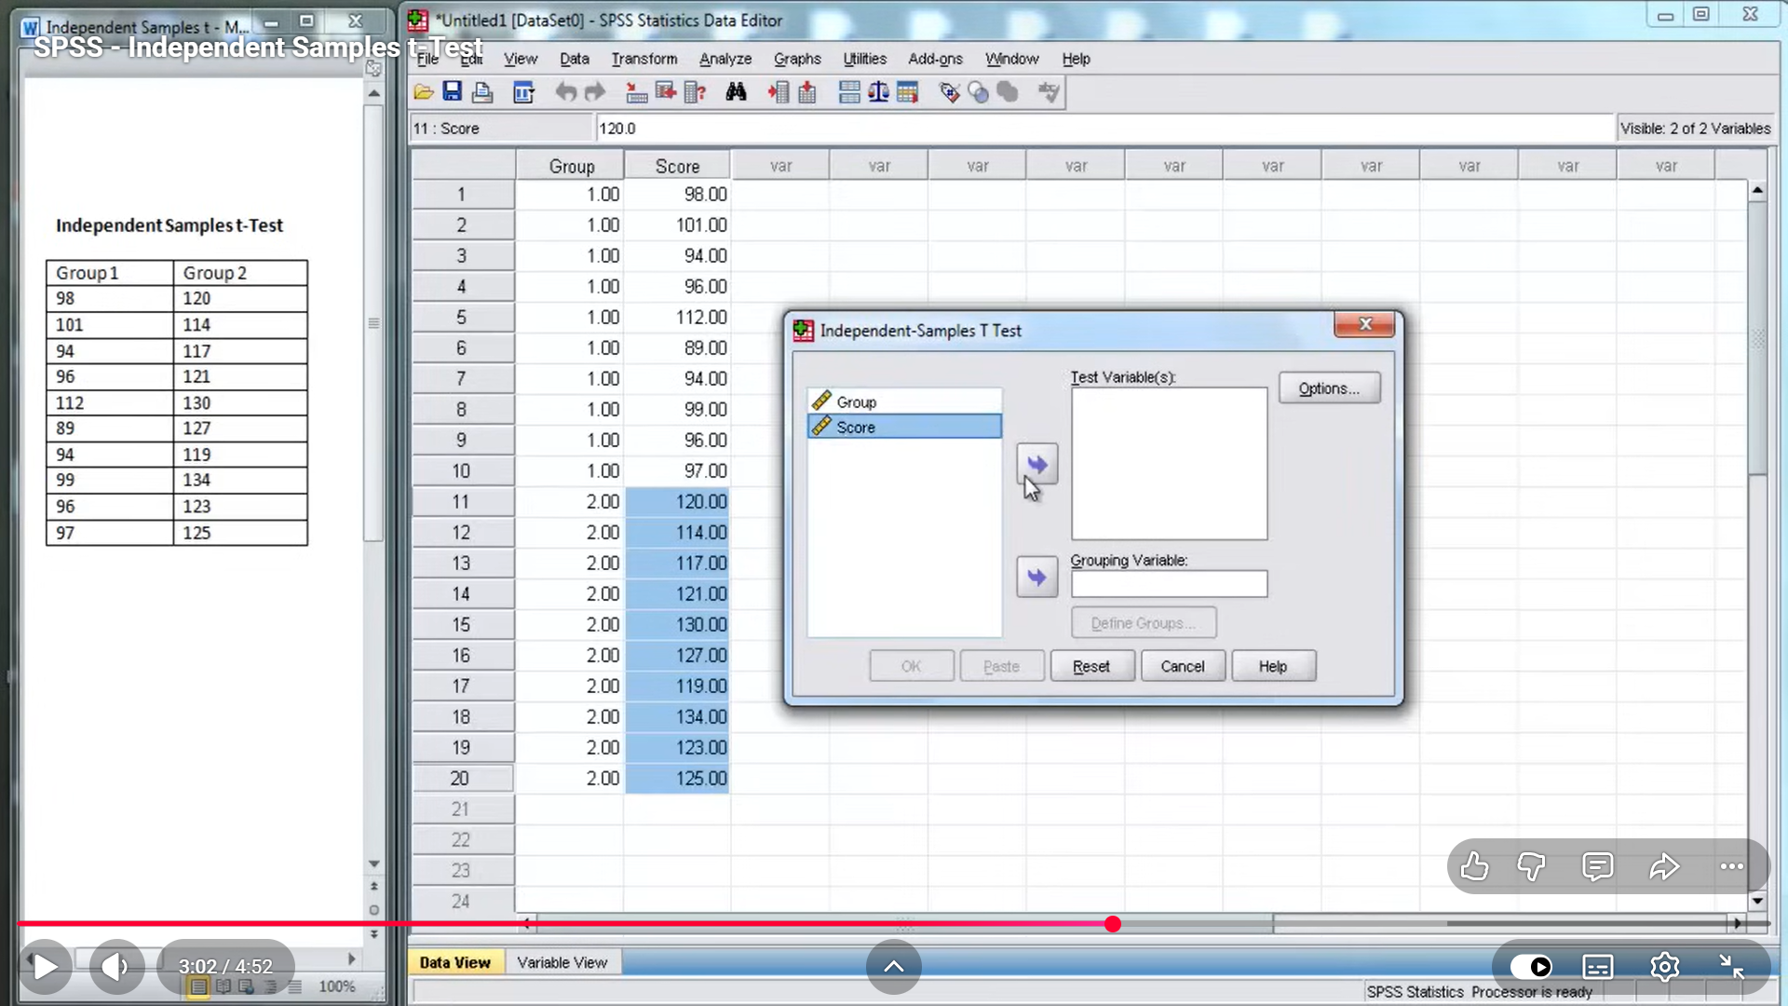

Slide 86
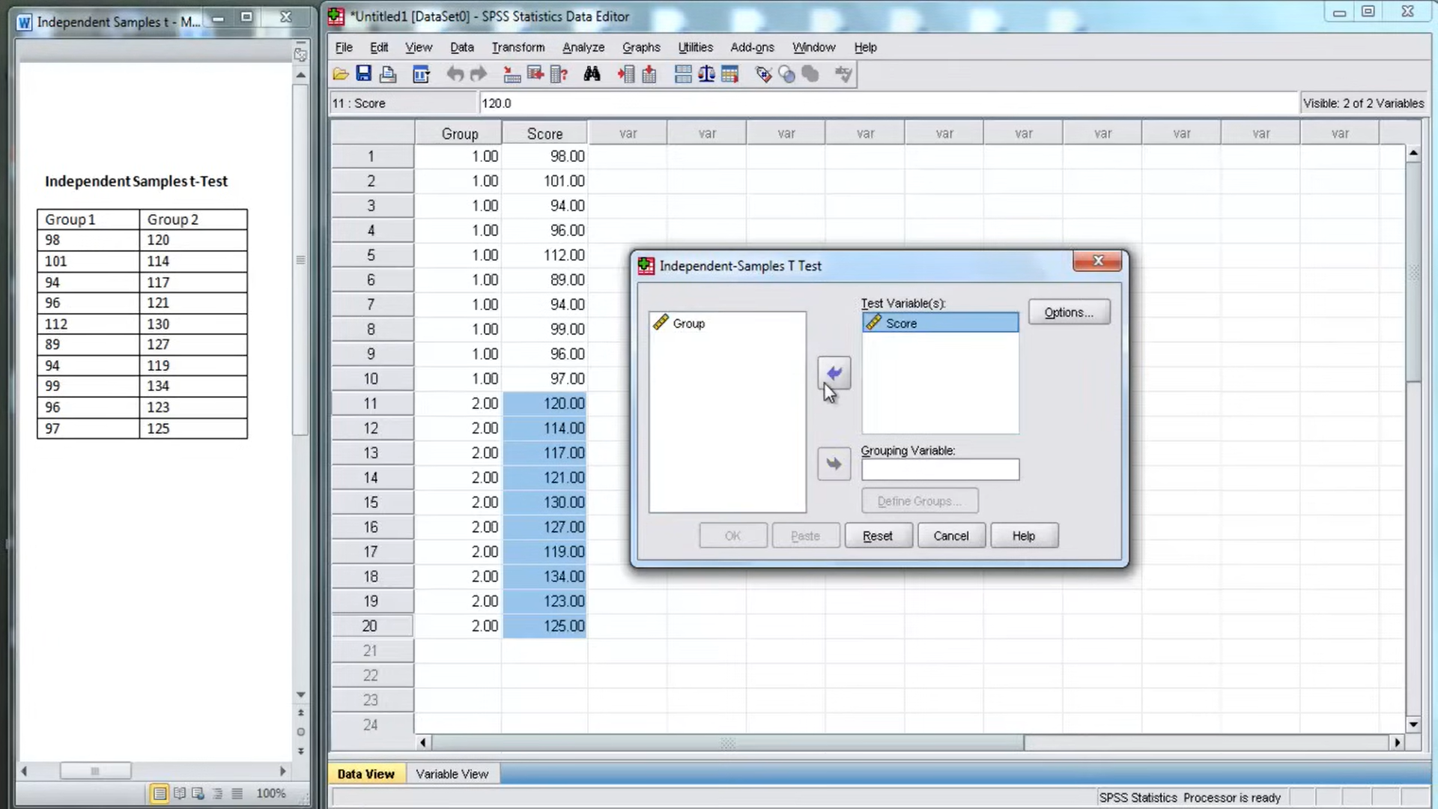

Slide 87
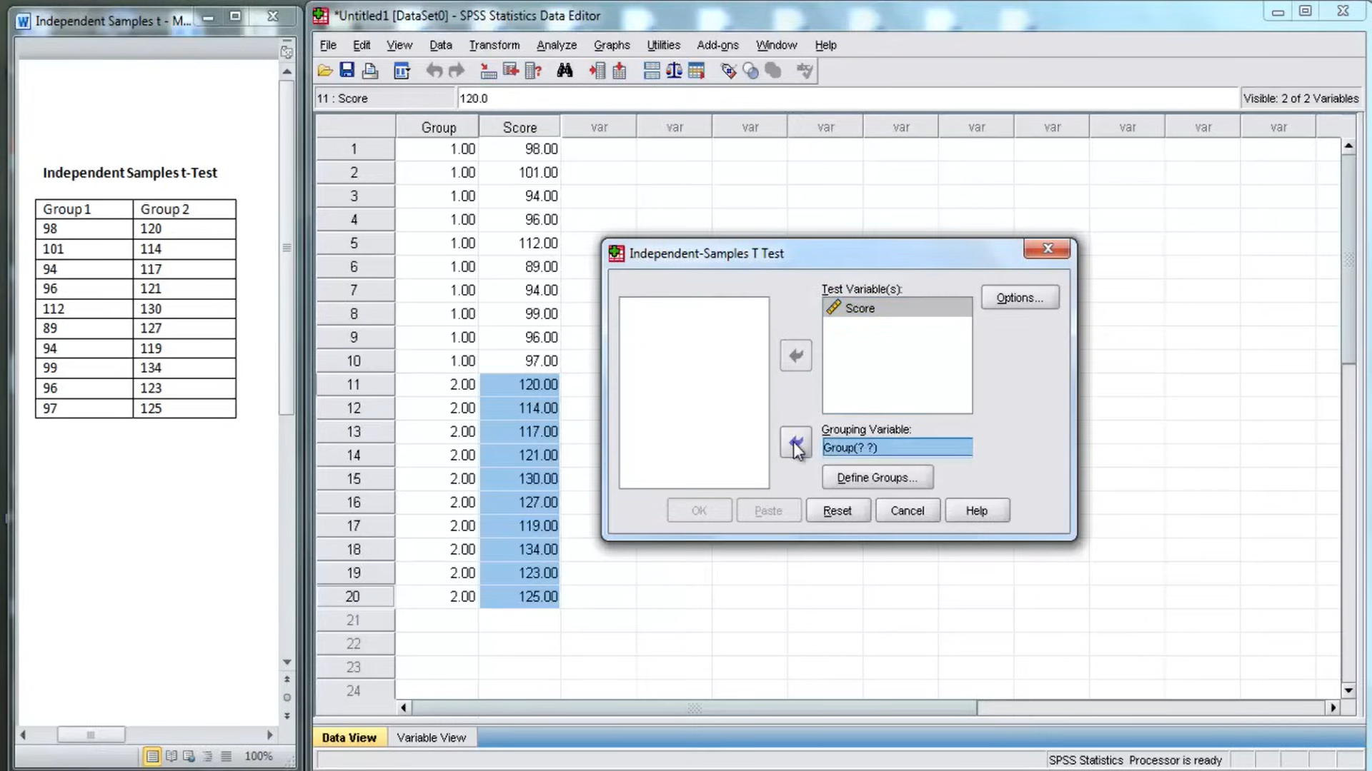

Slide 88


Slide 89
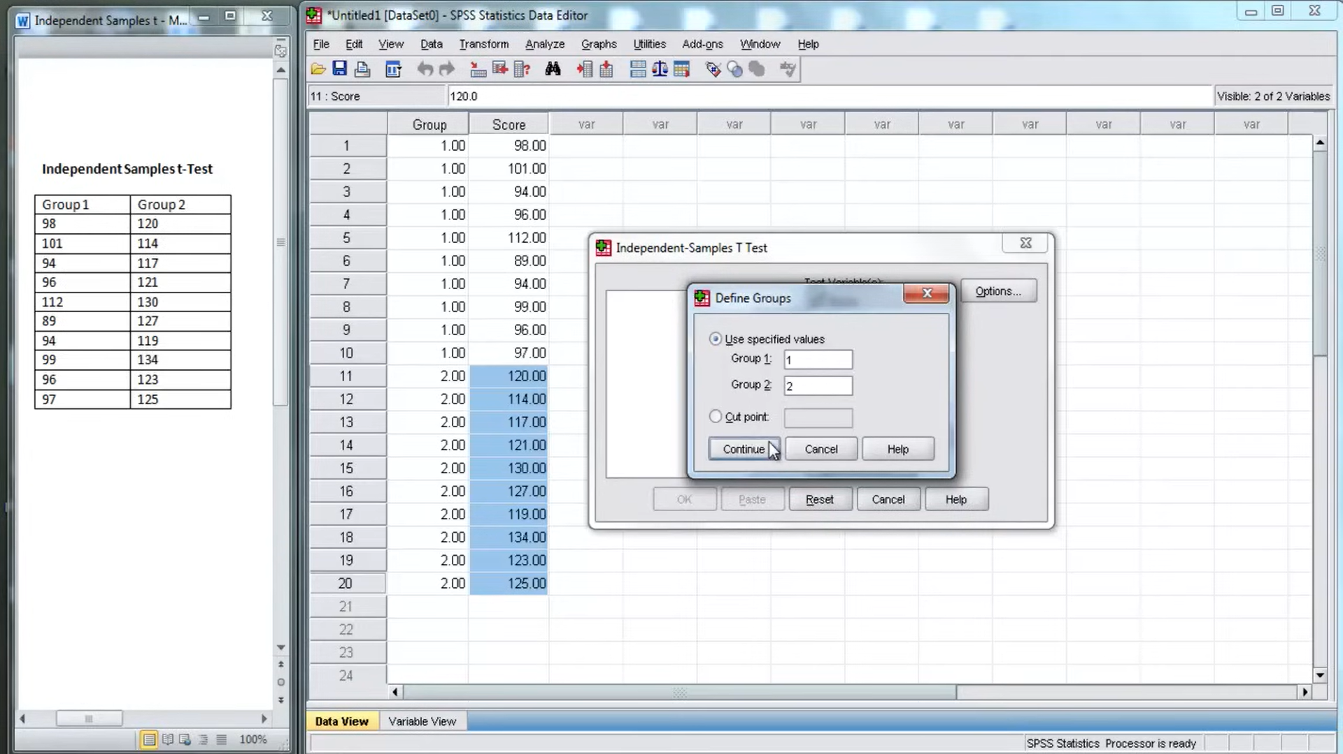

Slide 90
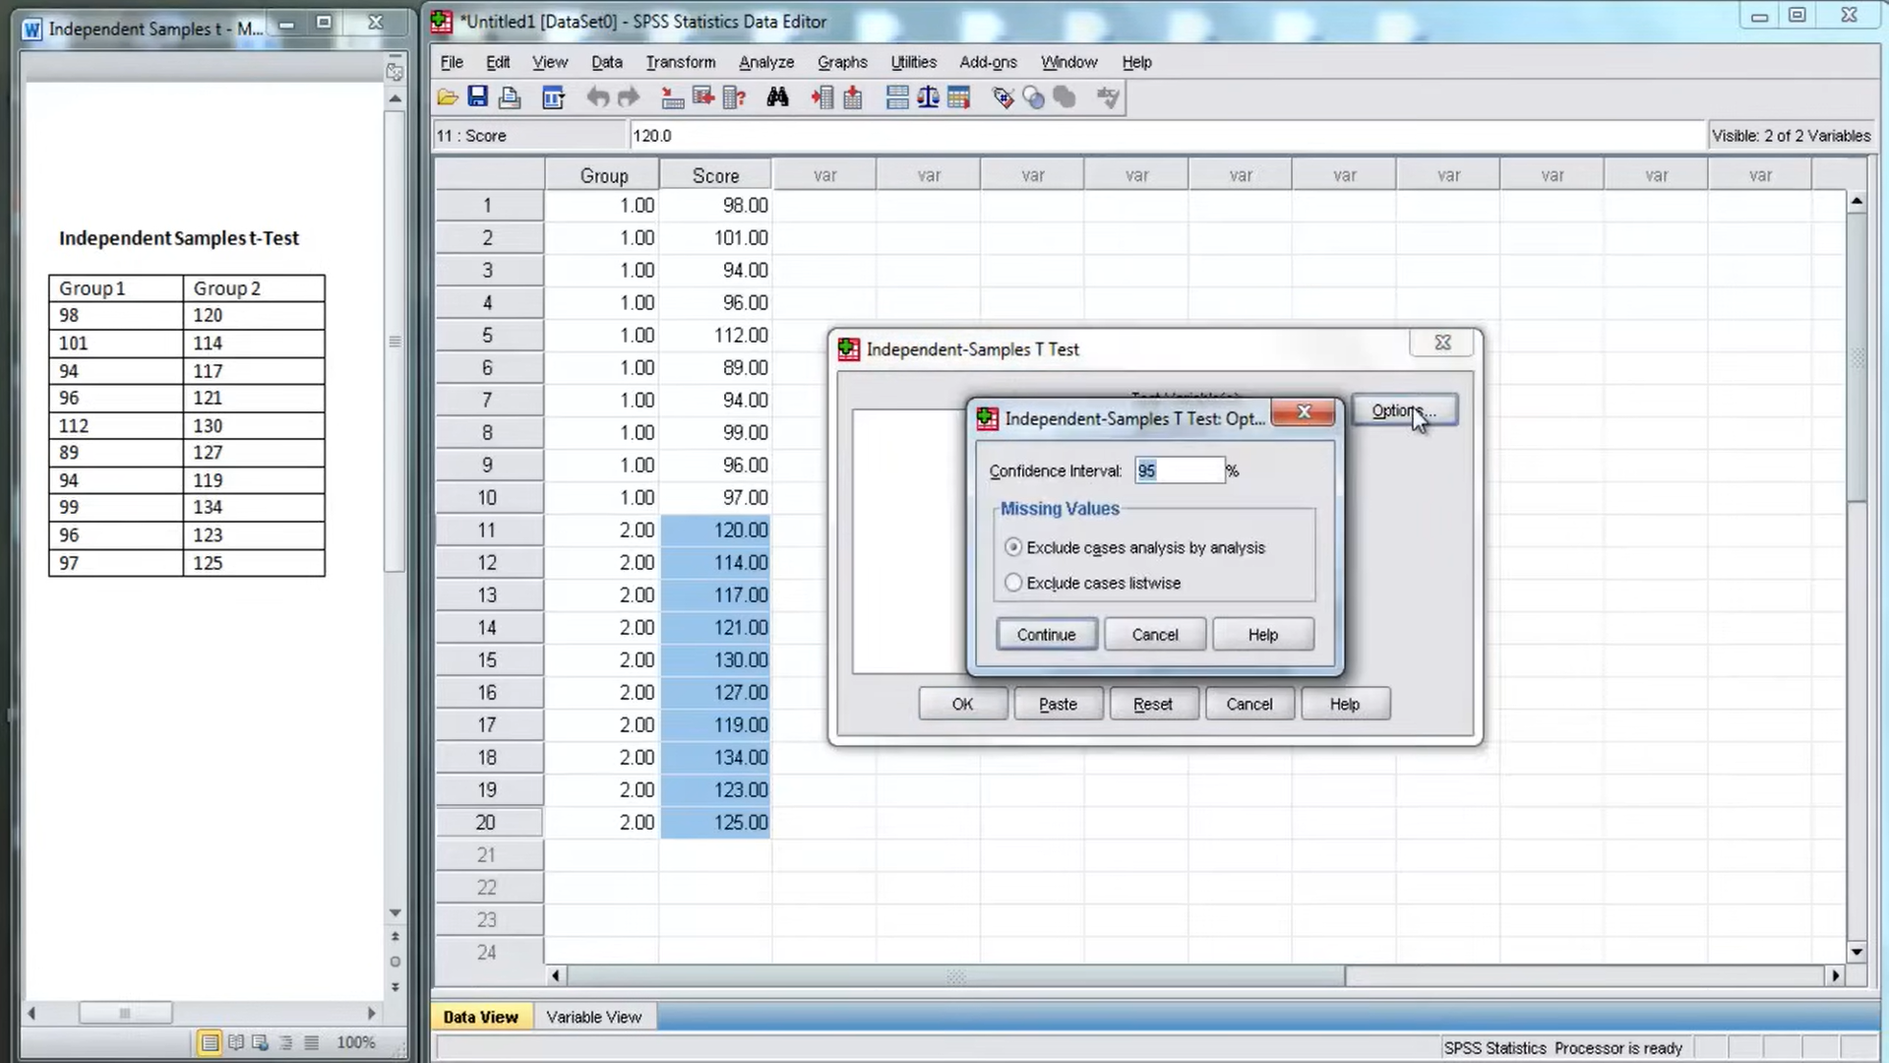

Slide 91
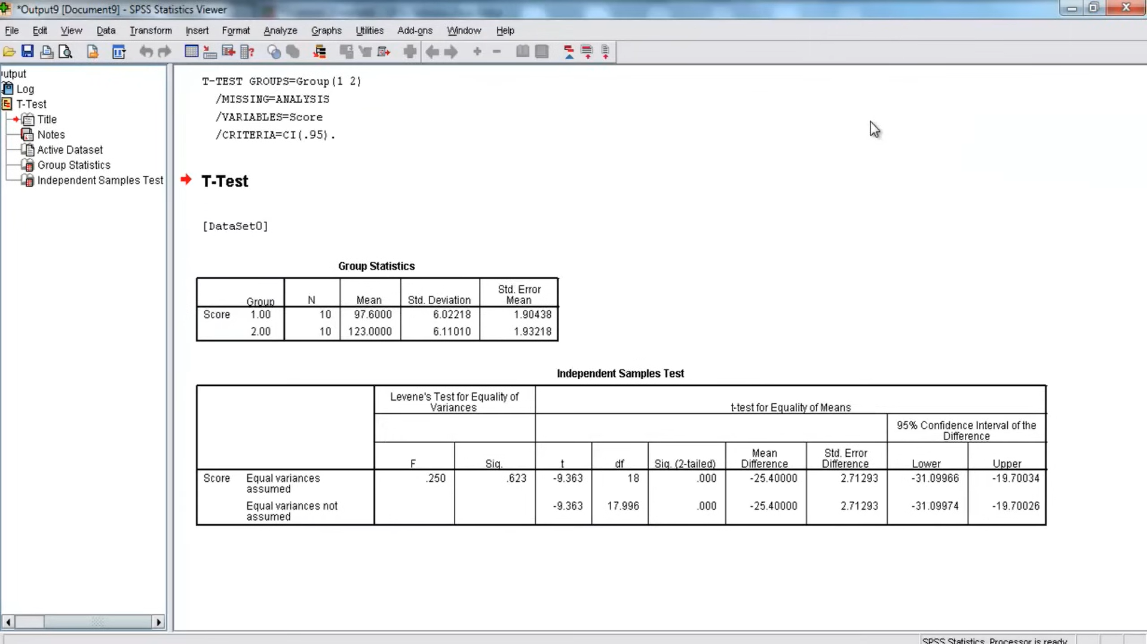

Slide 92
Τι κοιτάζω στο Output;
Το SPSS συνήθως θα μας δώσει πρώτα: Group Statistics
Εδώ κοιτάμε: N Mean Standard Deviation
Άρα πρώτα περιγράφουμε τις δύο ομάδες.
Παράδειγμα:
Η ομάδα διερευνητικής διδασκαλίας είχε υψηλότερο μέσο ενδιαφέρον (M = 4,10, SD = 0,60) από την ομάδα παραδοσιακής διδασκαλίας (M = 3,40, SD = 0,65).
Αλλά ακόμη δεν έχουμε πει ότι η διαφορά είναι στατιστικά σημαντική.

Slide 93
Independent Samples Test
Στον επόμενο πίνακα εμφανίζονται μεταξύ άλλων:
Levene's Test και t-test for Equality of Means
Εδώ οι συχνά μπερδευόμαστε επειδή βλέπουμε περισσότερα από ένα p-values.
Βήμα 1
Κοιτάζω το Levene's Test για να αποφασίσω ποια γραμμή του t-test θα διαβάσω.
Βήμα 2
Στη σωστή γραμμή κοιτάζω το Sig. (2-tailed) / αντίστοιχο p-value του t-test.

Slide 94
Levene's Test πολύ απλά
Το Levene εξετάζει αν οι δύο ομάδες έχουν παρόμοια διακύμανση.
Αν Levene p > 0,05
Χρησιμοποιώ: Equal variances assumed
Αν Levene p ≤ 0,05
Χρησιμοποιώ: Equal variances not assumed
Και μετά πηγαίνω στο p-value του t-test στην αντίστοιχη γραμμή.

Slide 95
Πώς γράφω το αποτέλεσμα;
Παράδειγμα:
Παραδοσιακή: M = 3,40, SD = 0,65
Διερευνητική: M = 4,10, SD = 0,60
t-test: t(100) = 5,67, p < 0,001
Οι μαθητές που συμμετείχαν στη διερευνητική διδασκαλία παρουσίασαν υψηλότερο ενδιαφέρον για τη Βιολογία (M = 4,10, SD = 0,60) από τους μαθητές της παραδοσιακής διδασκαλίας (M = 3,40, SD = 0,65). Η διαφορά ήταν στατιστικά σημαντική, t(100) = 5,67, p < 0,001.

Slide 96
«Και αν δεν έχω δύο διδακτικές προσεγγίσεις αλλά τρεις;»

Slide 97
ANOVA

Slide 98
Τι είναι η ANOVA;
ANOVA = Analysis of Variance
Ανάλυση Διακύμανσης
Χρησιμοποιείται όταν θέλουμε να συγκρίνουμε τους μέσους όρους τριών ή περισσότερων ομάδων.

Slide 99
Είναι αυτές οι διαφορές αρκετά μεγάλες ώστε να θεωρηθούν στατιστικά σημαντικές;
Διδακτική προσέγγιση | N | Mean ενδιαφέροντος
Παραδοσιακή | 40 | 3,20
Inquiry | 42 | 4,10
Problem-Based | 38 | 3,80

Slide 100
ANOVA
Ερώτημα:
«Διαφέρει το ενδιαφέρον για τη Βιολογία ανάλογα με την τάξη ή την κατεύθυνση σπουδών;»
SPSS:
Analyze → Compare Means → One-Way ANOVA
Έμφαση:
πότε έχουμε περισσότερες από 2 ομάδες.

Slide 101
Γιατί δεν κάνω πολλά t-tests;
Θα μπορούσαμε θεωρητικά να κάνουμε:
    Παραδοσιακή ↔ Inquiry
    Παραδοσιακή ↔ Problem-Based
    Inquiry ↔ Problem-Based
Όμως όσο αυξάνουμε τις πολλαπλές συγκρίσεις, αυξάνουμε την πιθανότητα να βρούμε κατά τύχη μία “στατιστικά σημαντική” διαφορά.
Γι' αυτό:2 ομάδες → t-test ΕΝΏ 3+ ομάδες → ANOVA
Η ANOVA κάνει πρώτα έναν συνολικό έλεγχο:«Υπάρχει κάποια διαφορά μεταξύ των μέσων όρων των ομάδων;»

Slide 102
Τι μεταβλητές χρειάζομαι;
Για μια απλή One-Way ANOVA χρειαζόμαστε:
1 κατηγορική ανεξάρτητη μεταβλητή → Teaching_Method
1 = Traditional
2 = Inquiry
3 = Problem-Based
1 ποσοτική εξαρτημένη μεταβλητή → Interest_Biology
π.χ. συνολικό σκορ ενδιαφέροντος 1–5.
Άρα:
Teaching Method → Interest in Biology

Slide 103
Τι συγκρίνει πραγματικά η ANOVA;
Traditional: M = 3,20
Inquiry: M = 4,10
Problem-Based: M = 3,80
Βλέπουμε διαφορετικούς μέσους όρους. Αλλά έχουμε και διαφορές μεταξύ των μαθητών μέσα σε κάθε ομάδα.
Η ANOVA ουσιαστικά συγκρίνει:
Διακύμανση ΜΕΤΑΞΥ των ομάδων
με
Διακύμανση ΜΕΣΑ στις ομάδες

Slide 104
Αν οι ομάδες διαφέρουν πολύ μεταξύ τους σε σχέση με τις διαφορές που υπάρχουν μέσα στις ίδιες τις ομάδες, έχουμε μεγαλύτερη ένδειξη ότι η διδακτική προσέγγιση συνδέεται με πραγματική διαφορά

Slide 105
Το F της ANOVA
Εδώ εμφανίζεται ένα καινούριο σύμβολο: F
F = διακύμανση μεταξύ ομάδων / διακύμανση μέσα στις ομάδες
Αν οι ομάδες μοιάζουν μεταξύ τους: → μικρότερη τιμή F
Αν οι ομάδες διαφέρουν αρκετά σε σχέση με τη μεταβλητότητα στο εσωτερικό τους: → μεγαλύτερη τιμή F
Αλλά δεν αποφασίζουμε μόνο κοιτάζοντας το F.
Κοιτάζουμε το p-value.

Slide 106
Η μηδενική υπόθεση στην ANOVA
H₀ → Οι μέσοι όροι όλων των ομάδων στον πληθυσμό είναι ίσοι.
μ₁ = μ₂ = μ₃
Δηλαδή: Δεν υπάρχει διαφορά στο μέσο ενδιαφέρον για τη Βιολογία μεταξύ των τριών διδακτικών προσεγγίσεων.
H₁ → Δεν είναι όλοι οι μέσοι όροι ίσοι.
Προσοχή: Η H₁ δεν λέει απαραίτητα ότι όλες οι ομάδες διαφέρουν μεταξύ τους. Αρκεί να υπάρχει διαφορά τουλάχιστον μεταξύ δύο ομάδων.

Slide 107
Το p-value
Όπως και στο t-test:
p < 0,05
→ Στατιστικά σημαντικό αποτέλεσμα
→ ️ Απορρίπτουμε τη H₀
→ ️ Υπάρχει ένδειξη ότι τουλάχιστον δύο μέσοι όροι διαφέρουν.
p ≥ 0,05
→ Δεν έχουμε στατιστικά σημαντικό αποτέλεσμα
→ Δεν απορρίπτουμε τη H₀.

Slide 108
Παράδειγμα
Μέθοδος | M | SD
Traditional | 3,20 | 0,60
Inquiry | 4,10 | 0,55
Problem-Based | 3,80 | 0,65
Η ANOVA δίνει: F = 14,32 και p < 0,001
Τι συμπεραίνω;
Επειδή: p < 0,05 → Υπάρχει στατιστικά σημαντική διαφορά μεταξύ των ομάδων.
Αλλά...
Μεταξύ ποιων ομάδων;
Η ANOVA δεν μας το λέει ακόμη!

Slide 109
Τι μας λέει και τι ΔΕΝ μας λέει η ANOVA;
Η ANOVA μας λέει: «Κάπου υπάρχει διαφορά.»
Δεν μας λέει:
❌ «Η Traditional διαφέρει από την Inquiry.»
❌ «Η Inquiry διαφέρει από την Problem-Based.»
❌ «Όλες οι ομάδες διαφέρουν μεταξύ τους.»
Για να ανακαλύψουμε πού βρίσκεται η διαφορά, χρειαζόμαστε: Post-hoc tests

Slide 110
Post-hoc: Πού βρίσκεται η διαφορά;
Αφού η ANOVA είναι σημαντική, κάνουμε συγκρίσεις ανά ζεύγη:
Traditional ↔ Inquiry
Traditional ↔ Problem-Based
Inquiry ↔ Problem-Based
Ένα συνηθισμένο post-hoc test είναι το:
Tukey HSD
Το SPSS θα μας δώσει ξεχωριστό p-value για κάθε σύγκριση.

Slide 111
Παράδειγμα Post-hoc
Σύγκριση | p | Αποτέλεσμα
Traditional – Inquiry | <0,001 | ✓ σημαντική
Traditional – Problem-Based | 0,02 | ✓ σημαντική
Inquiry – Problem-Based | 0,18 | ✗ μη σημαντική
Άρα:
Η Traditional διαφέρει σημαντικά από την Inquiry.
Η Traditional διαφέρει σημαντικά από την Problem-Based.
Αλλά:
Inquiry και Problem-Based δεν διαφέρουν στατιστικά σημαντικά μεταξύ τους.
Τώρα έχουμε την πλήρη εικόνα.

Slide 112
Η λογική σε 3 βήματα
Βήμα 1 — Descriptives
Κοιτάζω: Mean + SD Πώς φαίνονται οι ομάδες;
Βήμα 2 — ANOVA
Κοιτάζω: F + p Υπάρχει συνολικά διαφορά;
Βήμα 3 — Post-hoc
Μόνο εφόσον χρειάζεται μετά από σημαντικό omnibus αποτέλεσμα, εξετάζω τις επιμέρους συγκρίσεις. Μεταξύ ποιων ομάδων βρίσκεται η διαφορά;

Slide 113
ANOVA στο SPSS
Analyze → Compare Means → One-Way ANOVA
Στο:Dependent List→ Interest_Biology
Στο:Factor→ Teaching_Method
Options
Επιλέγουμε:
☑ Descriptive
☑ Homogeneity of variance test
Post Hoc
π.χ. ☑ Tukey, όταν είναι κατάλληλη η υπόθεση ομοιογένειας διακυμάνσεων.

Slide 114
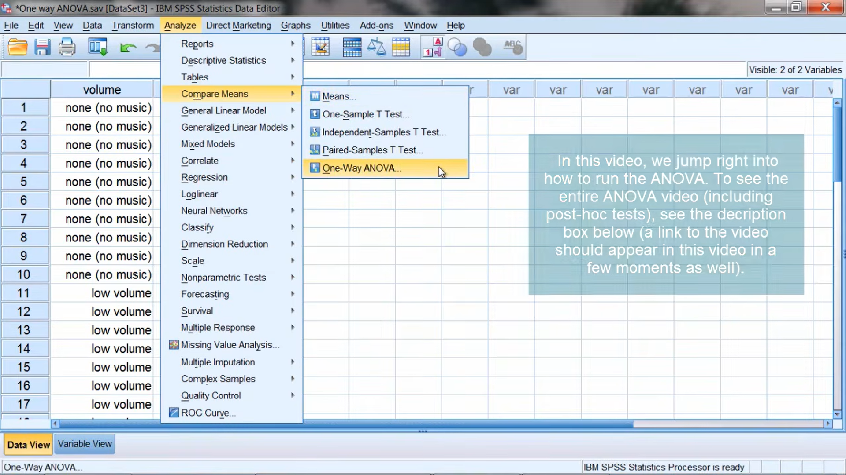

Slide 115
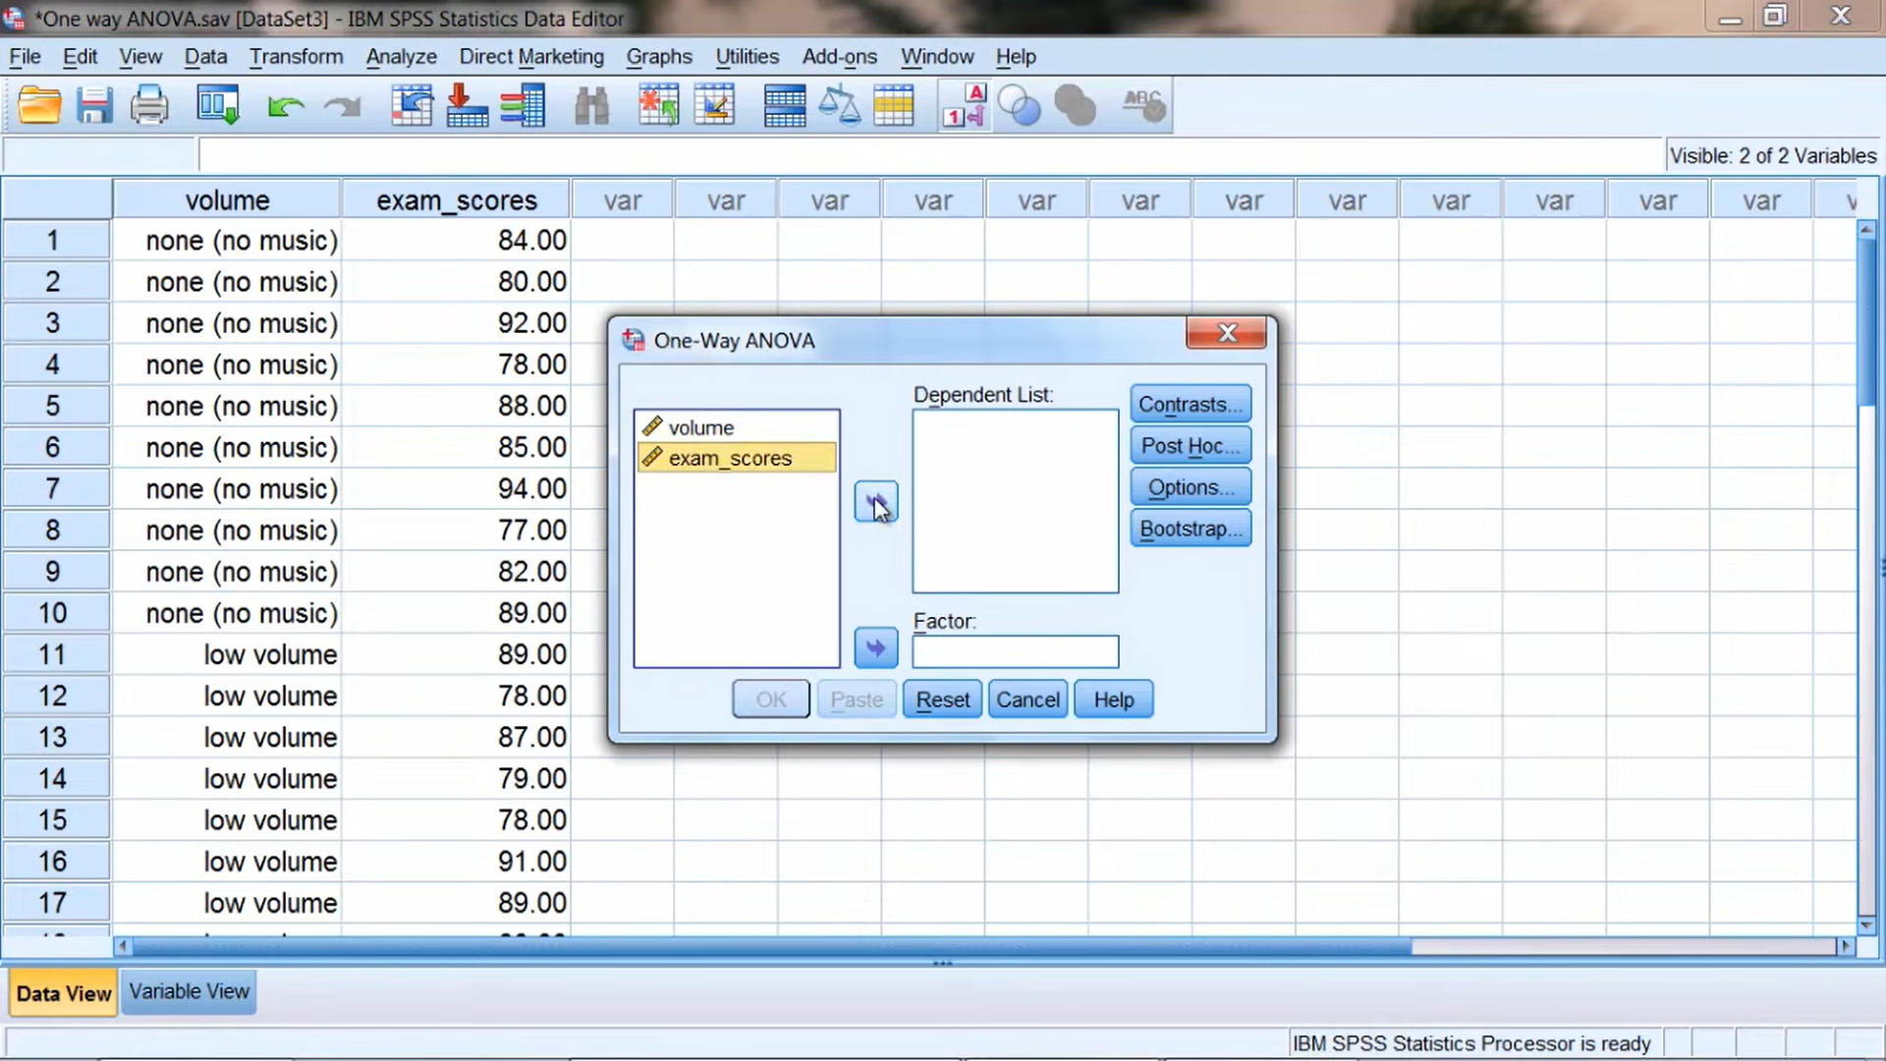

Slide 116
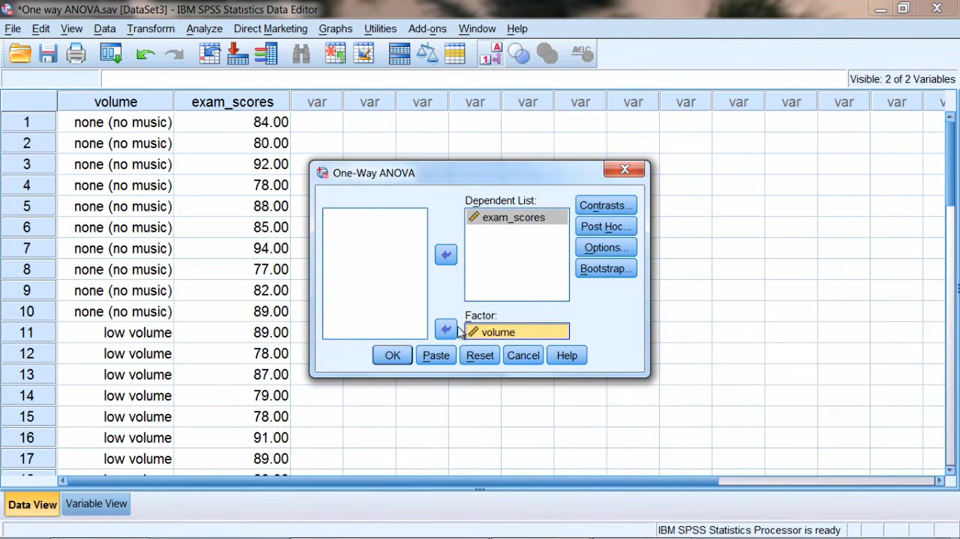

Slide 117
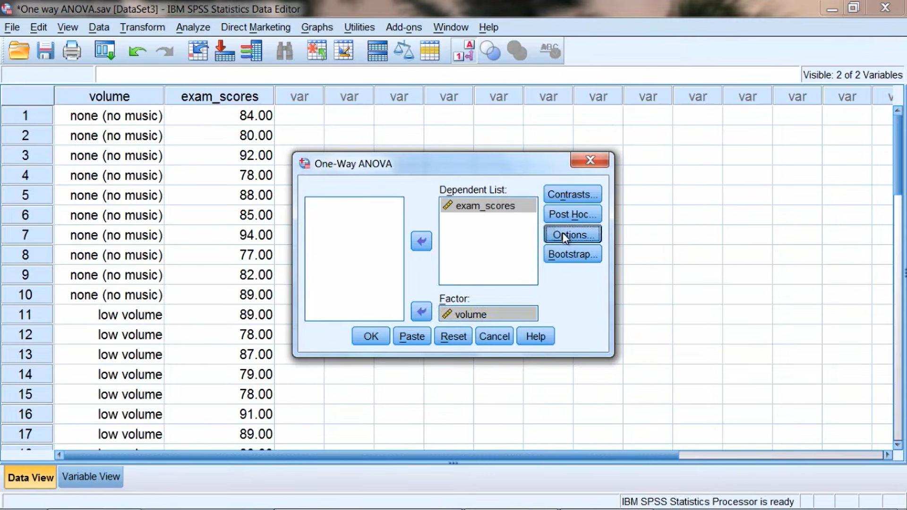

Slide 118
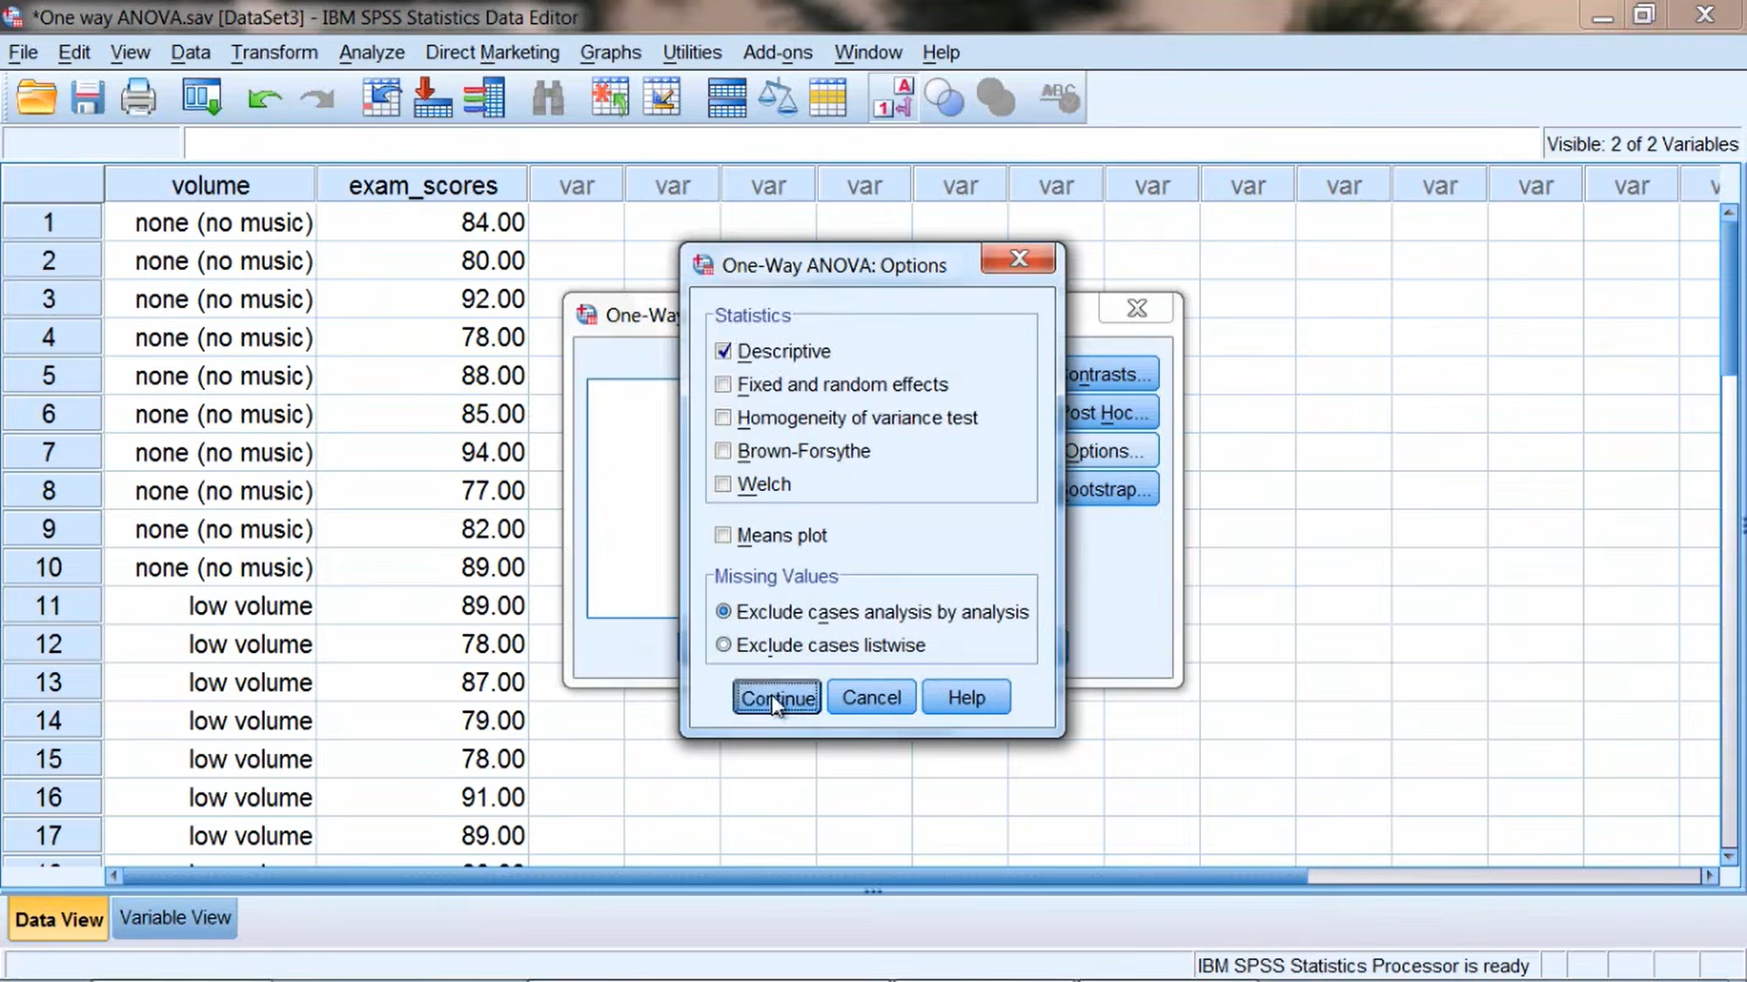

Slide 119
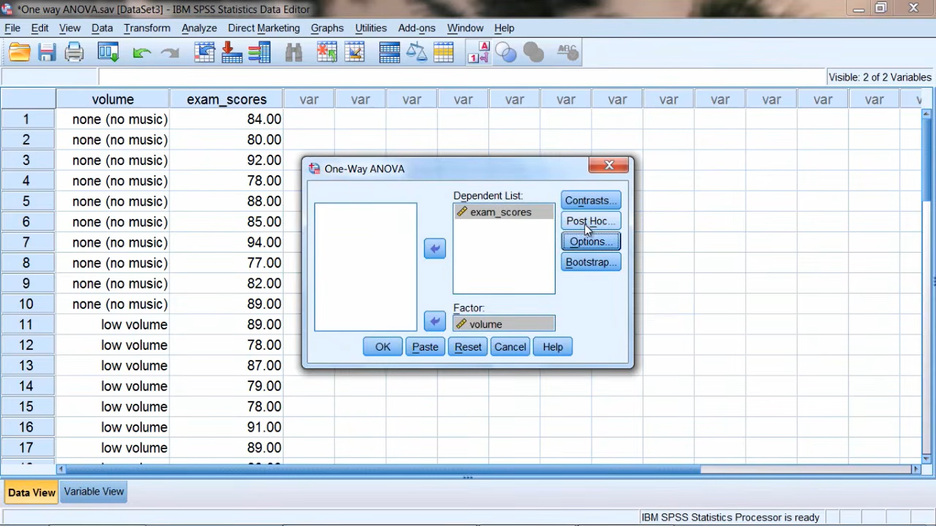

Slide 120
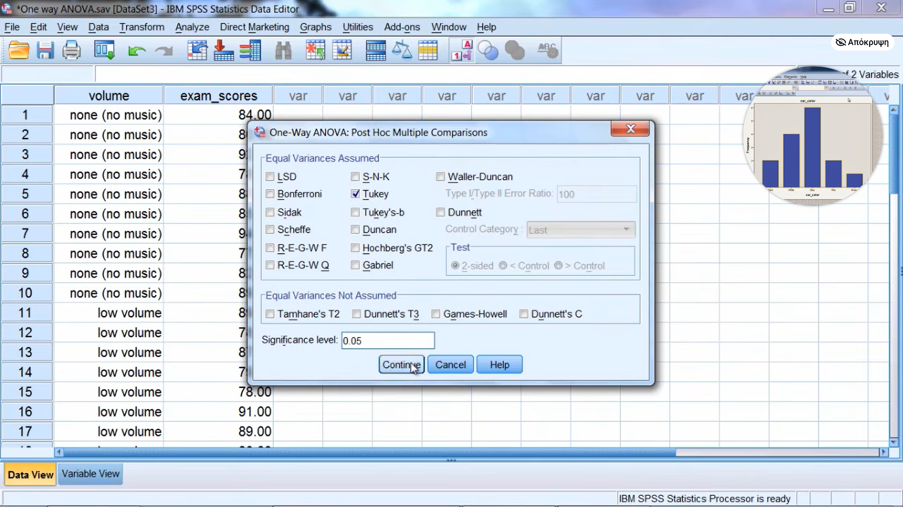

Slide 121
Πρώτα κοιτάζω Descriptives
 | N | Mean | SD
Traditional | 40 | 3,20 | 0,60
Inquiry | 42 | 4,10 | 0,55
Problem-Based | 38 | 3,80 | 0,65
Τι βλέπω;
Υψηλότερο Mean: Inquiry = 4,10
Χαμηλότερο Mean: Traditional = 3,20
Αλλά προσοχή:
Από τους μέσους όρους μόνο δεν μπορώ να πω ότι υπάρχει στατιστικά σημαντική διαφορά.

Slide 122
Μετά κοιτάζω το ANOVA table
 | df | F | Sig.
Between Groups | 2 | 14,32 | <,001
Within Groups | 117
Total | 119
Πού κοιτάω; Sig. = p-value
Εδώ: p < 0,001
Άρα:
p < 0,05 → Υπάρχει στατιστικά σημαντική διαφορά.

Slide 123
Και τι είναι το df;
df = Degrees of Freedom
Βαθμοί ελευθερίας
Στο αποτέλεσμα μπορεί να δούμε: F(2, 117) = 14,32
Το:
2 → df μεταξύ των ομάδων
117 → df μέσα στις ομάδες

Slide 124
Πώς γράφω το αποτέλεσμα;
Ένα ολοκληρωμένο παράδειγμα:
Διαπιστώθηκε στατιστικά σημαντική διαφορά στο ενδιαφέρον για τη Βιολογία μεταξύ των τριών διδακτικών προσεγγίσεων, F(2, 117) = 14,32, p < 0,001.
Οι post-hoc συγκρίσεις έδειξαν ότι οι μαθητές της διερευνητικής διδασκαλίας (M = 4,10, SD = 0,55) παρουσίασαν υψηλότερο ενδιαφέρον από τους μαθητές της παραδοσιακής διδασκαλίας (M = 3,20, SD = 0,60), p < 0,001.

Slide 125
t-test ή ANOVA;
Ερευνητικό ερώτημα | Ανάλυση
Διαφέρουν 2 ανεξάρτητες ομάδες; | Independent t-test
Διαφέρουν οι ίδιοι συμμετέχοντες πριν/μετά; | Paired t-test
Διαφέρουν 3+ ανεξάρτητες ομάδες; | One-Way ANOVA
Η κοινή λογική
Περιγράφω → Συγκρίνω → Κοιτάζω p → Ερμηνεύω
Για την ANOVA, όμως ακόμη ένα βήμα:
Descriptives → ANOVA → αν p < .05 → Post-hoc → ερμηνεία

